Slide 1
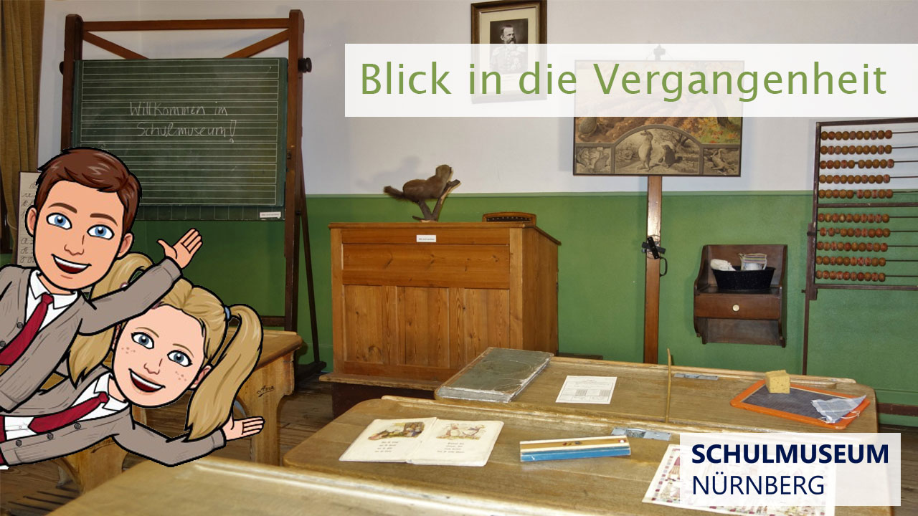
© 2022 Katharina Feurer in Zusammenarbeit mit Franziska Starke und dem Schulmuseum Nürnberg
Weiter

Slide 2



So geht´s:
Du findest immer wieder Felder zum anklicken.
  WICHTIG: Drücke nie die Leertaste, sondern immer mit der Maus!
Folgende Symbole können dir begegnen:
  Wenn du dieses Symbol siehst, hat das Feld mehrere Seiten. Du wechselst also von Seite zu Seite.
  Das Symbol kennst du schon. Du kommst damit auf das nächste Feld.
  Bei diesem Symbol kommst du zurück auf die Übersichtsseite der einzelnen Gegenstände.
2/3

Slide 3



So geht´s:
Innerhalb der Übersichtsseiten können dir folgende Symbole begegnen:
Wenn du auf dieses Symbol klickst, erhältst du genauere Informationen zu dem ausgewählten Gegenstand.
Bei diesem Symbol öffnet sich eine Fotogalerie. Hier sind also verschiedene Bilder zum Gegenstand.
Hier findest du einen Forscherauftrag zu deinem Thema. In den Informationen siehst du durch das Symbol, wann du ihn bearbeiten sollst.
1/3
3/3

Slide 4


So geht´s:
3. Zuletzt gibt es noch den Homebutton.
Wenn du auf ihn klickst kommst du wieder ins Klassenzimmer zurück. Hier kannst du einen neuen Gegenstand wählen.
4. Im Klassenzimmer kannst du verschiedenen Gegenstände anklicken.
Probiere es einfach mal aus.
5. Wenn du das Klassenzimmer verlassen möchtest, klicke auf:
UND JETZT: Viel Spaß!
2/3
Weiter

Slide 5
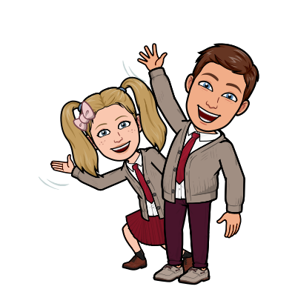
Hallo! Wir sind Hans und Gertrud. Sicher wunderst du dich, warum unsere Namen so komisch klingen. Wir leben 1921, also ca. vor 100 Jahren. Aber nicht nur unsere Namen sind anders. Komm mit, wir zeigen dir unsere Schule.
Weiter

Slide 6
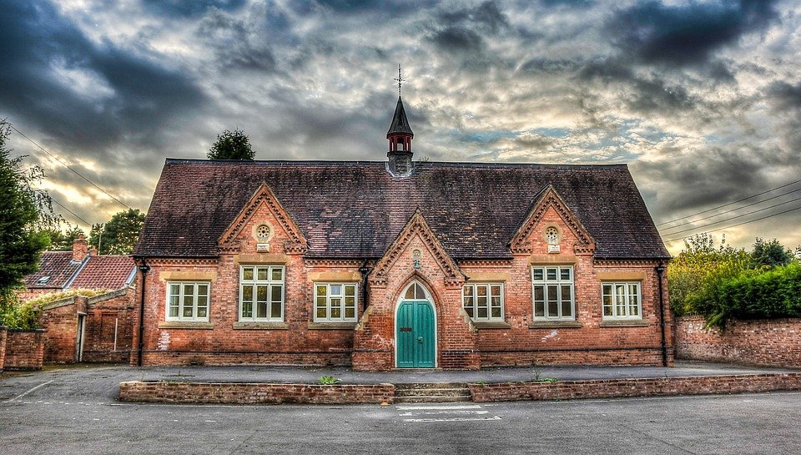
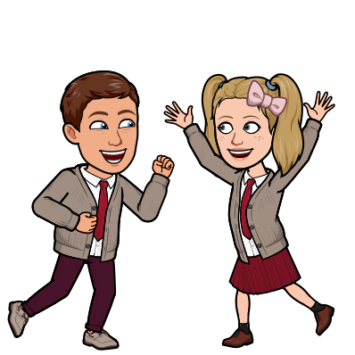
Das ist unser Schulhaus. Komm wir gehen mal rein!
Klicke auf die Tür.

Slide 7
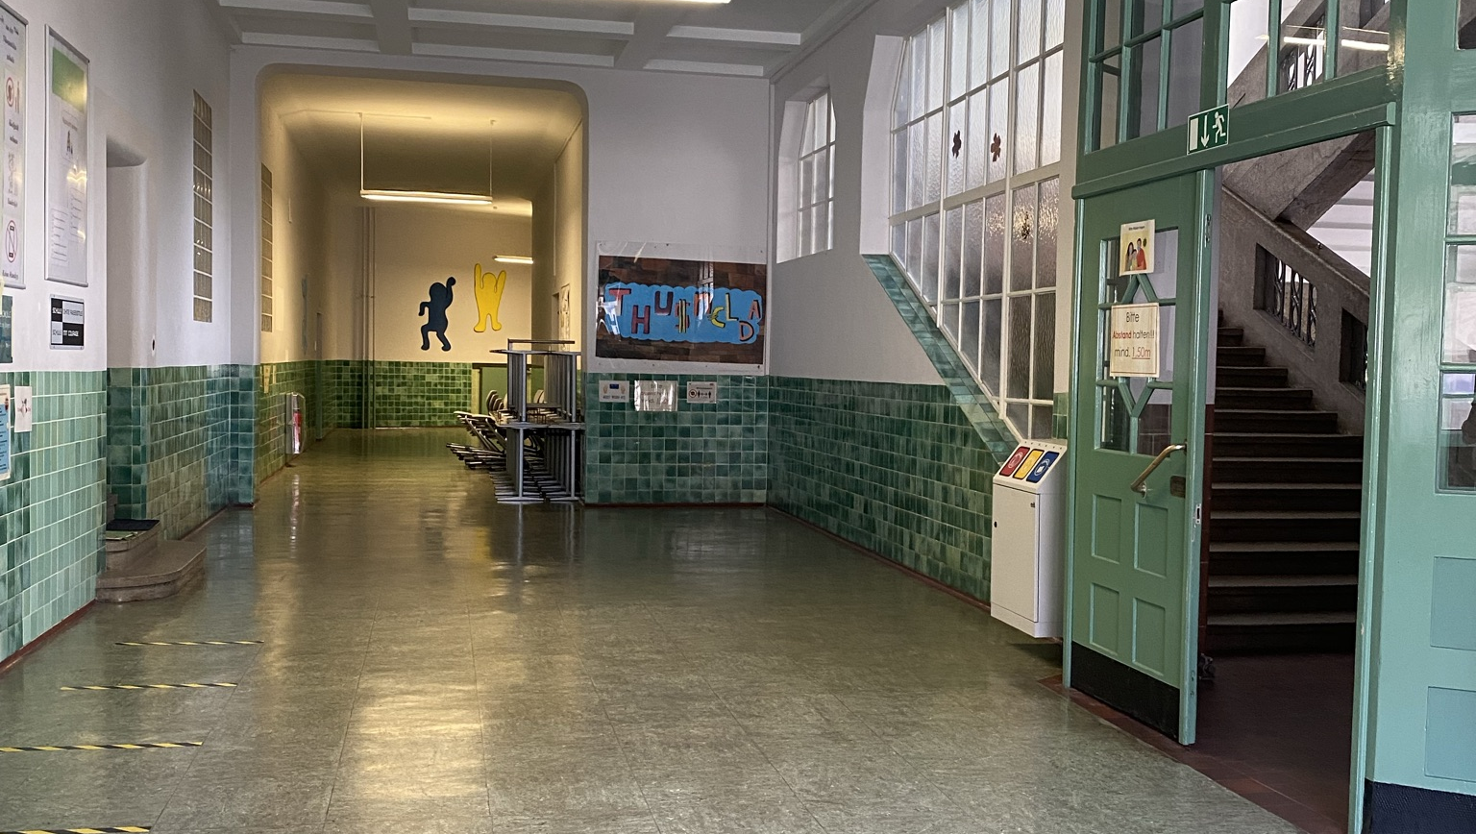

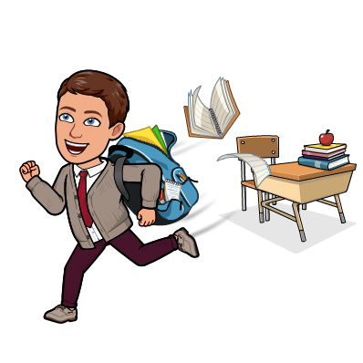

Guten Morgen, liebe Kinder!
Oh wir haben ja heute Besuch!
Schön, dass du da bist!
Wenn du mich anklickst, erzähle ich dir gerne mehr über unsere Schule!
Oh schaut mal, da vorne ist auch schon unser Direktor! Den müssen wir immer ganz freundlich begrüßen.
Guten Morgen Herr Direktor!
Guten Morgen Herr Direktor!

Slide 8



Unsere Schule
Hier kannst du mehr über unsere Schule erfahren. Schau dich einfach in Ruhe um.
Wenn du fertig bist drücke auf weiter!
Weiter

Slide 9
Unsere Schule-Informationen
In unsere Schule gehen Kinder von der ersten bis zur sechsten Klasse.
Anders als deine Schule heißt sie aber nicht Grundschule, sondern Volksschule.
Unsere Klassen sind sehr groß. Wir sitzen hier mit 40 anderen Kindern in einem Raum.
Allerdings fehlen manche immer wieder, weil sie zuhause arbeiten und im Haus mithelfen müssen.
Oft werden Jungen und Mädchen getrennt unterrichtet.
Unsere Lehrer und der Direktor sind sehr streng. Deswegen müssen wir uns immer an alle Regeln halten.
2/3
Zurück

Slide 10
Unsere Schule-Informationen
In unserem Klassenzimmer kannst du folgende Dinge entdecken:
  Schönschreibheft
  Schiefertafel
  Schreibsachen
  Stundenplan
  Landkarten
  Schulbank
      Schulbücher
      Belohnung und Bestrafung
1/3
3/3
Zurück

Slide 11

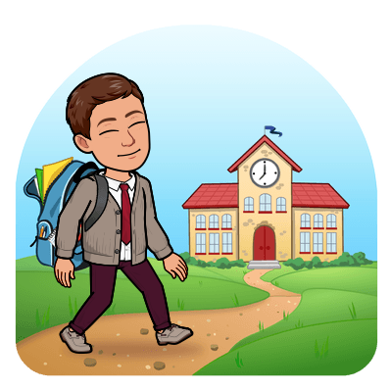
Unsere Schule-Informationen
Bearbeite jetzt den Forscherauftrag zum Thema Schule.
2/3
Zurück

Slide 12

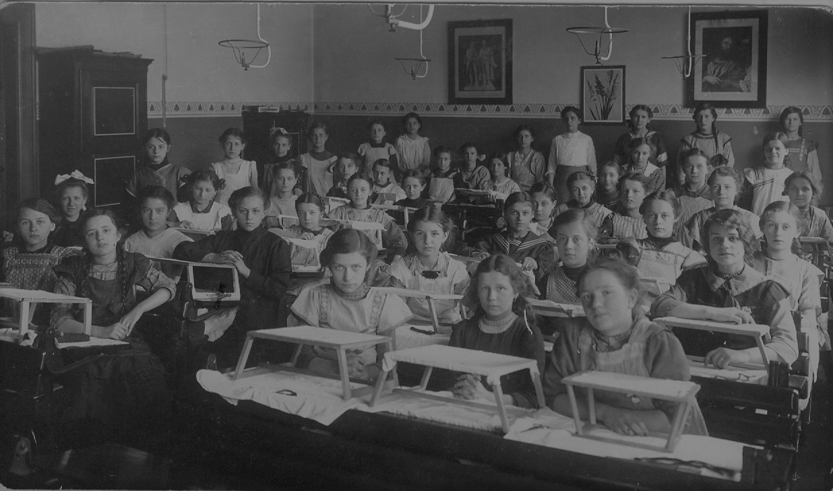
Unsere Schule-Fotos
Foto 1
2/2
Zurück

Slide 13
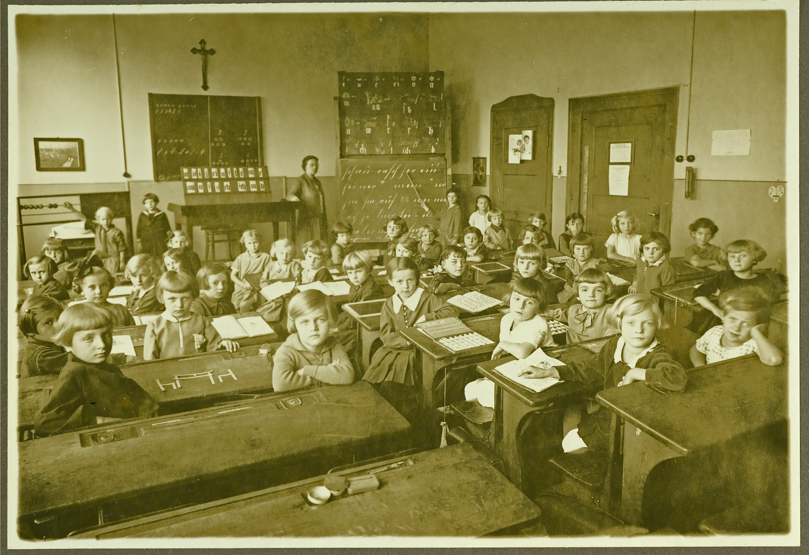
Unsere Schule-Fotos
Foto 2
1/2
Zurück

Slide 14


Unsere Schule-Forscherauftrag
Aha! Früher war es in der Schule ja wirklich anders als heute …
Vergleiche die Informationen!
Was ist gleich? Was ist anders?
Schreibe auf!
Zurück

Slide 15
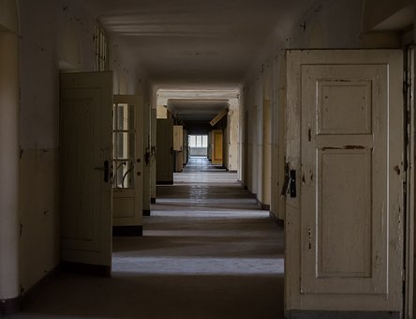
Das hier ist mein Klassenzimmer. Drücke auf die Türe, um es dir genauer anzusehen.

Slide 16
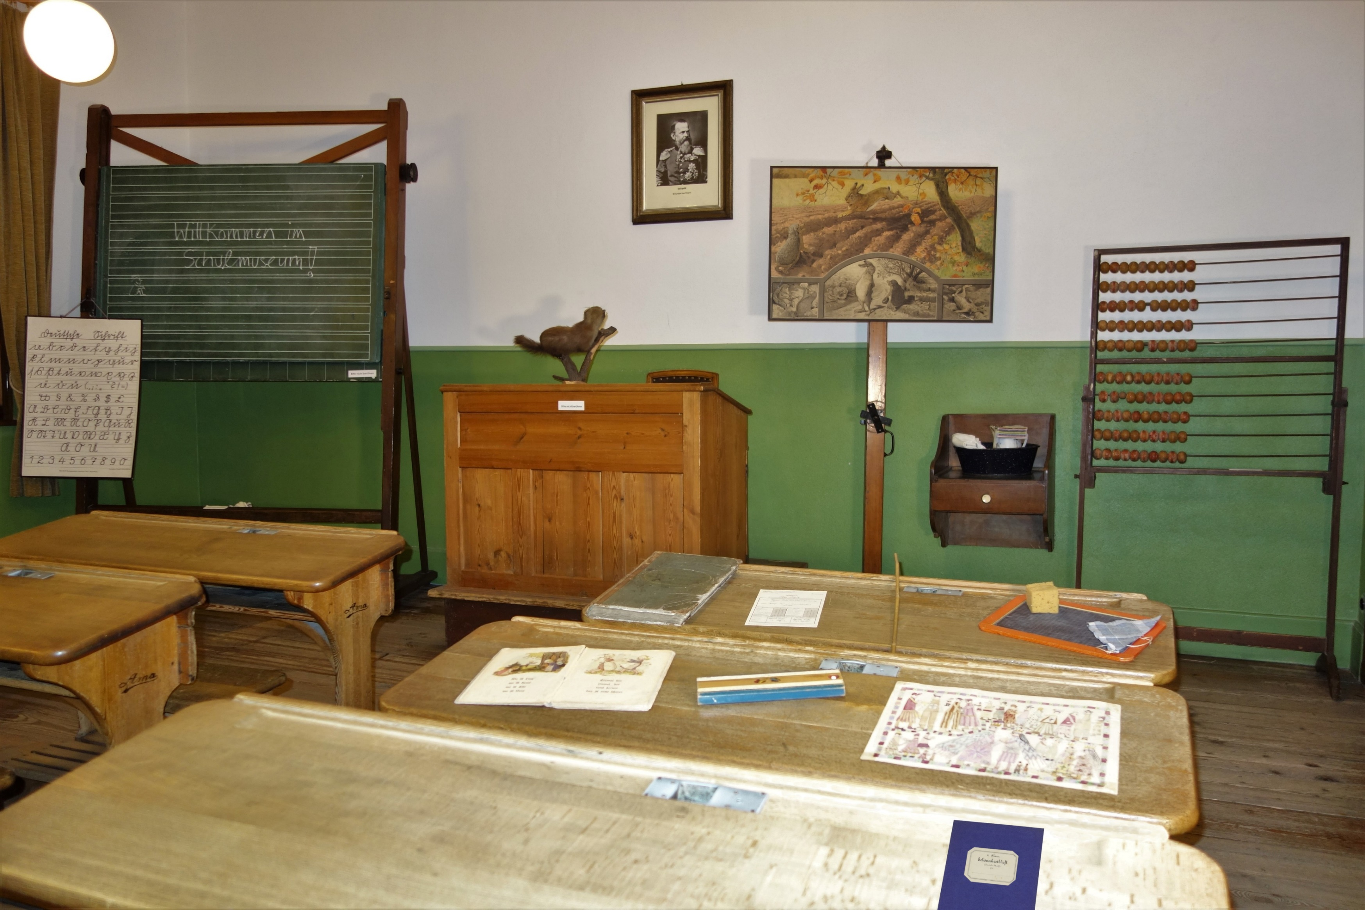

Schau dir das Klassenzimmer an, und drücke auf das, was dich interessiert. Wenn du auf das Haus drückst, kommst du wieder hier her.
Ende

Slide 17
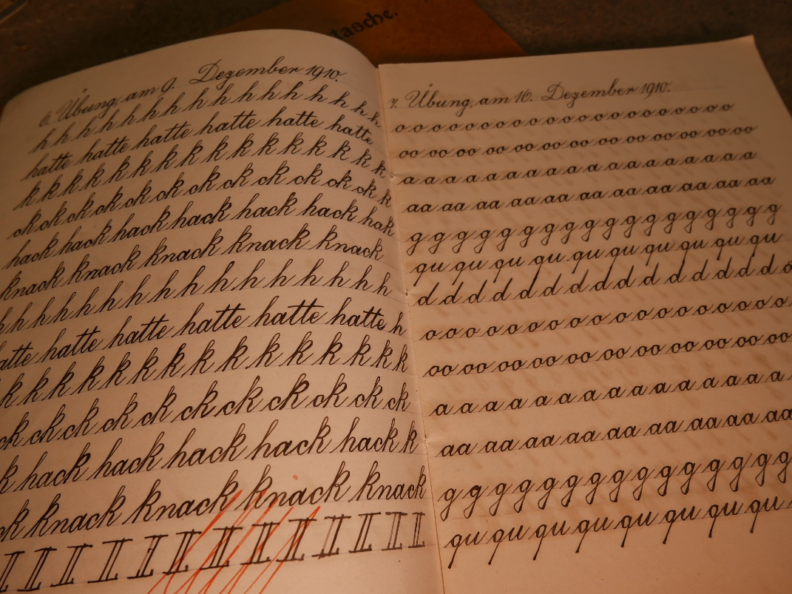

Schönschreibheft
Hier kannst du dir mein Schönschreibheft anschauen und dich darüber informieren.

Slide 18
Schönschreibheft-Informationen
Das Schönschreibheft ist ein normales gebundenes Heft mit einfachem Papier.
Es wird in der Volksschule von der ersten bis zur sechsten Klasse verwendet. Wenn wir also in die siebte Klasse kommen, brauchen wir kein Schönschreibheft mehr.
Wenn wir in das Schönschreibheft schreiben, müssen wir ganz sorgfältig jeden einzelnen Buchstaben üben. Unser Lehrer achtet ganz genau darauf, ob wir richtig schön lesbar und ohne Rechtschreibfehler schreiben!
Falls wir einen Fehler machen, bekommen wir sogar Strafaufgaben. Dann müssen wir zum Beispiel einen einzigen Satz 20 mal aufschreiben.
Deswegen geben wir uns immer besonders viel Mühe…
2/2
2/2
Zurück

Slide 19
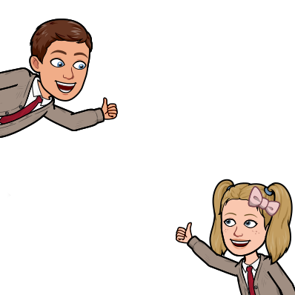
Schönschreibheft-Informationen
Das Fach Schönschreiben kennst du sicherlich nicht mehr. Das gab es ungefähr bis 1960. Deine Uroma hat also vielleicht noch in ein Schönschreibheft schreiben müssen.
Mittlerweile musst du zwar in der ersten Klasse auch jeden Buchstaben mehrfach schreiben. Allerdings ist es den meisten Lehrerinnen und Lehrern nicht mehr ganz so wichtig, wie ordentlich du schreibst.
Überlege dir, wie sehr du auf eine schöne und lesbare Schrift achtest. Hat deine Lehrerin oder dein Lehrer in der 1. Klasse darauf geachtet?
Bearbeite jetzt den Forscherauftrag.
1/2
Zurück

Slide 20

Schönschreibheft-Fotos
Foto 1
2/6
Zurück

Slide 21
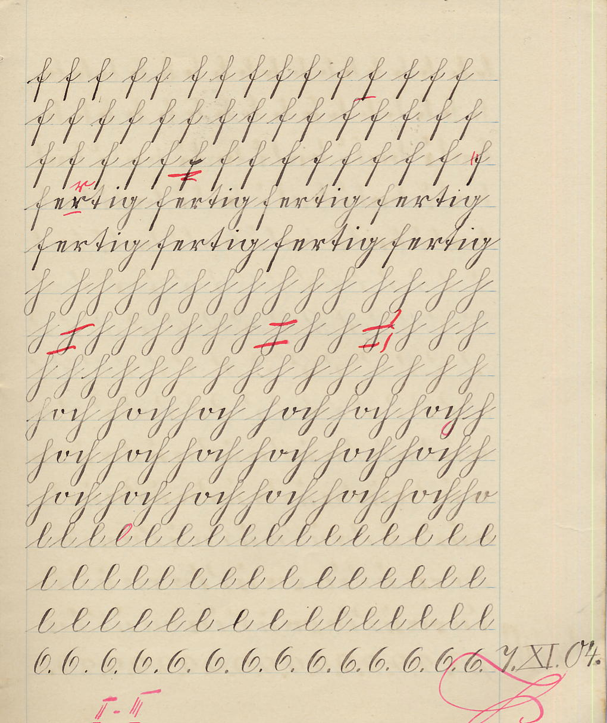
Schönschreibheft-Fotos
Foto 2
1/6
3/6
Zurück

Slide 22
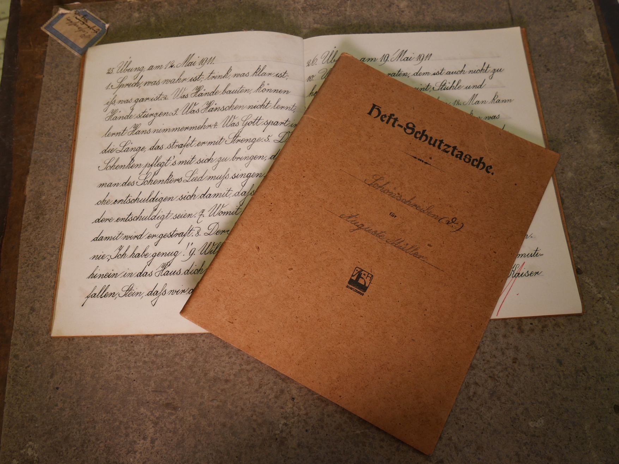
Schönschreibheft-Fotos
Foto 3
2/6
4/6
Zurück

Slide 23
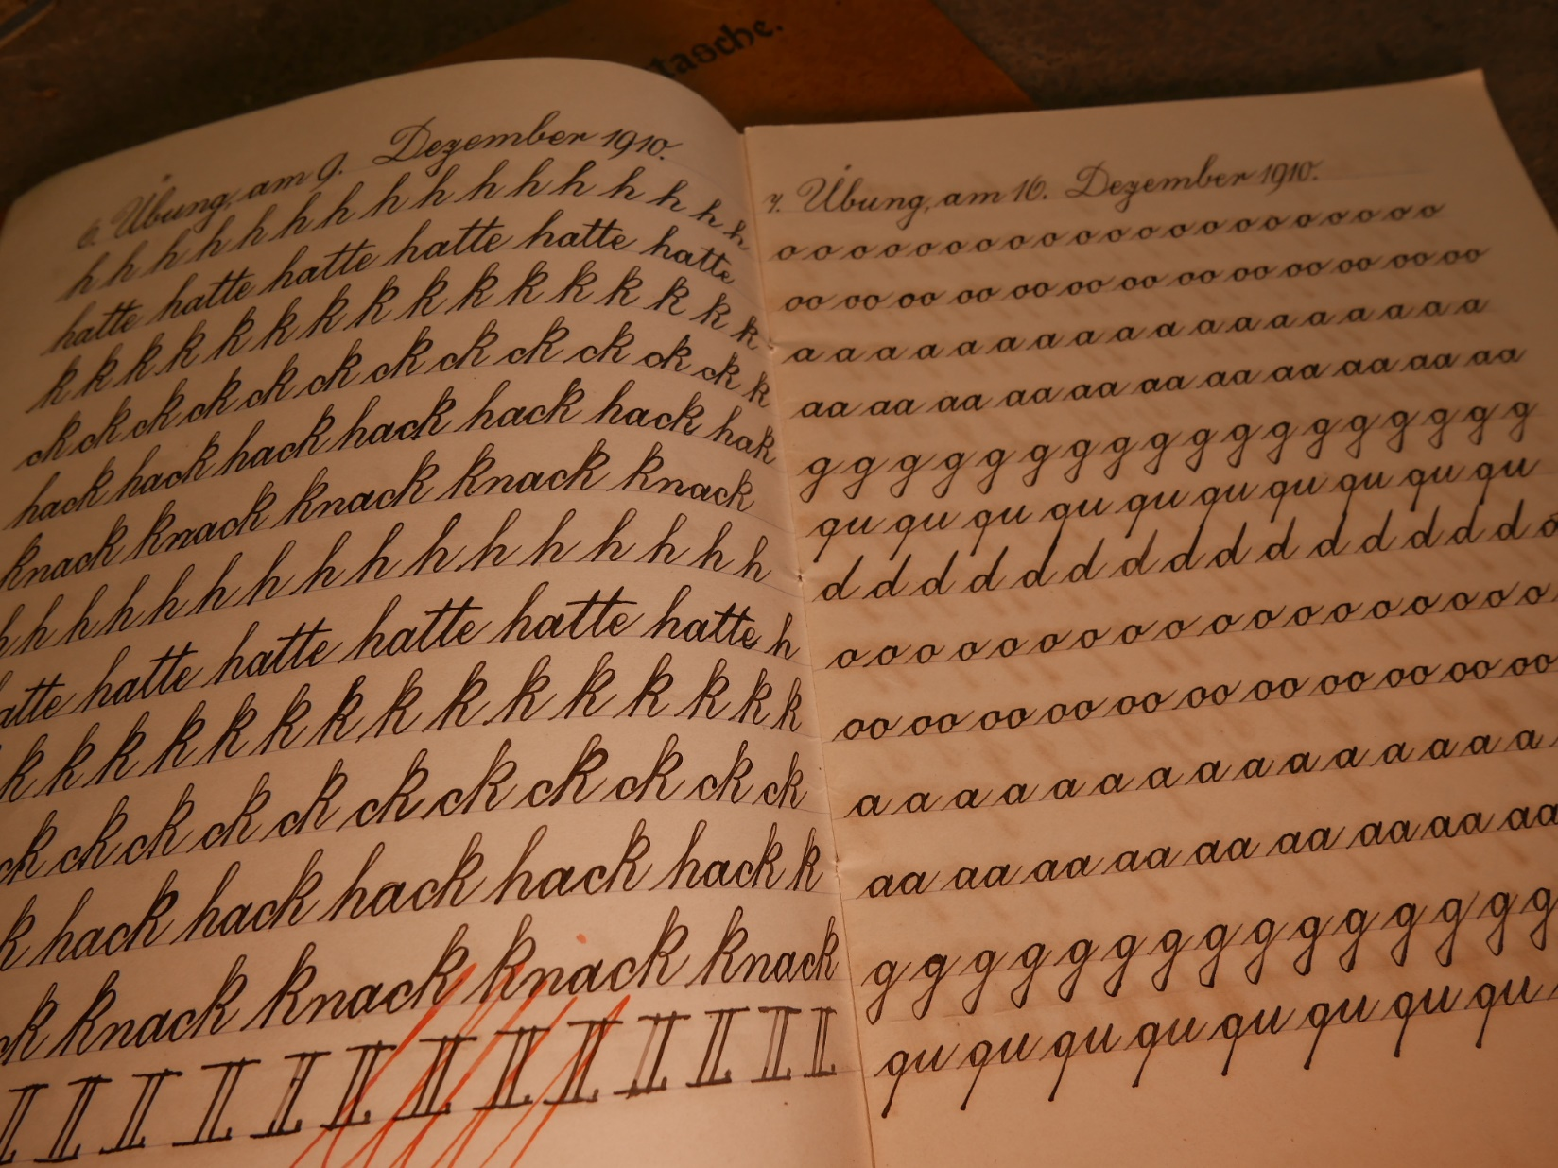
Schönschreibheft-Fotos
Foto 4
3/6
5/6
Zurück

Slide 24
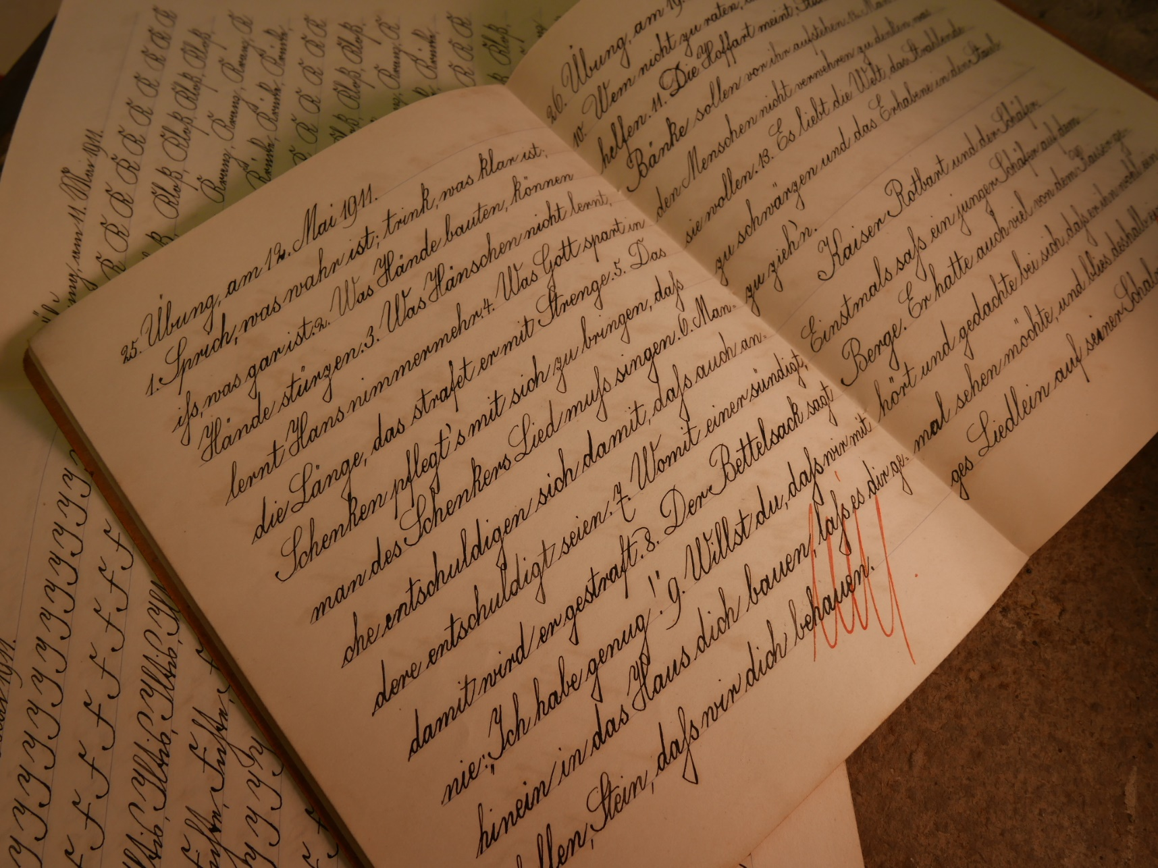
Schönschreibheft-Fotos
Foto 5
4/6
6/6
Zurück

Slide 25
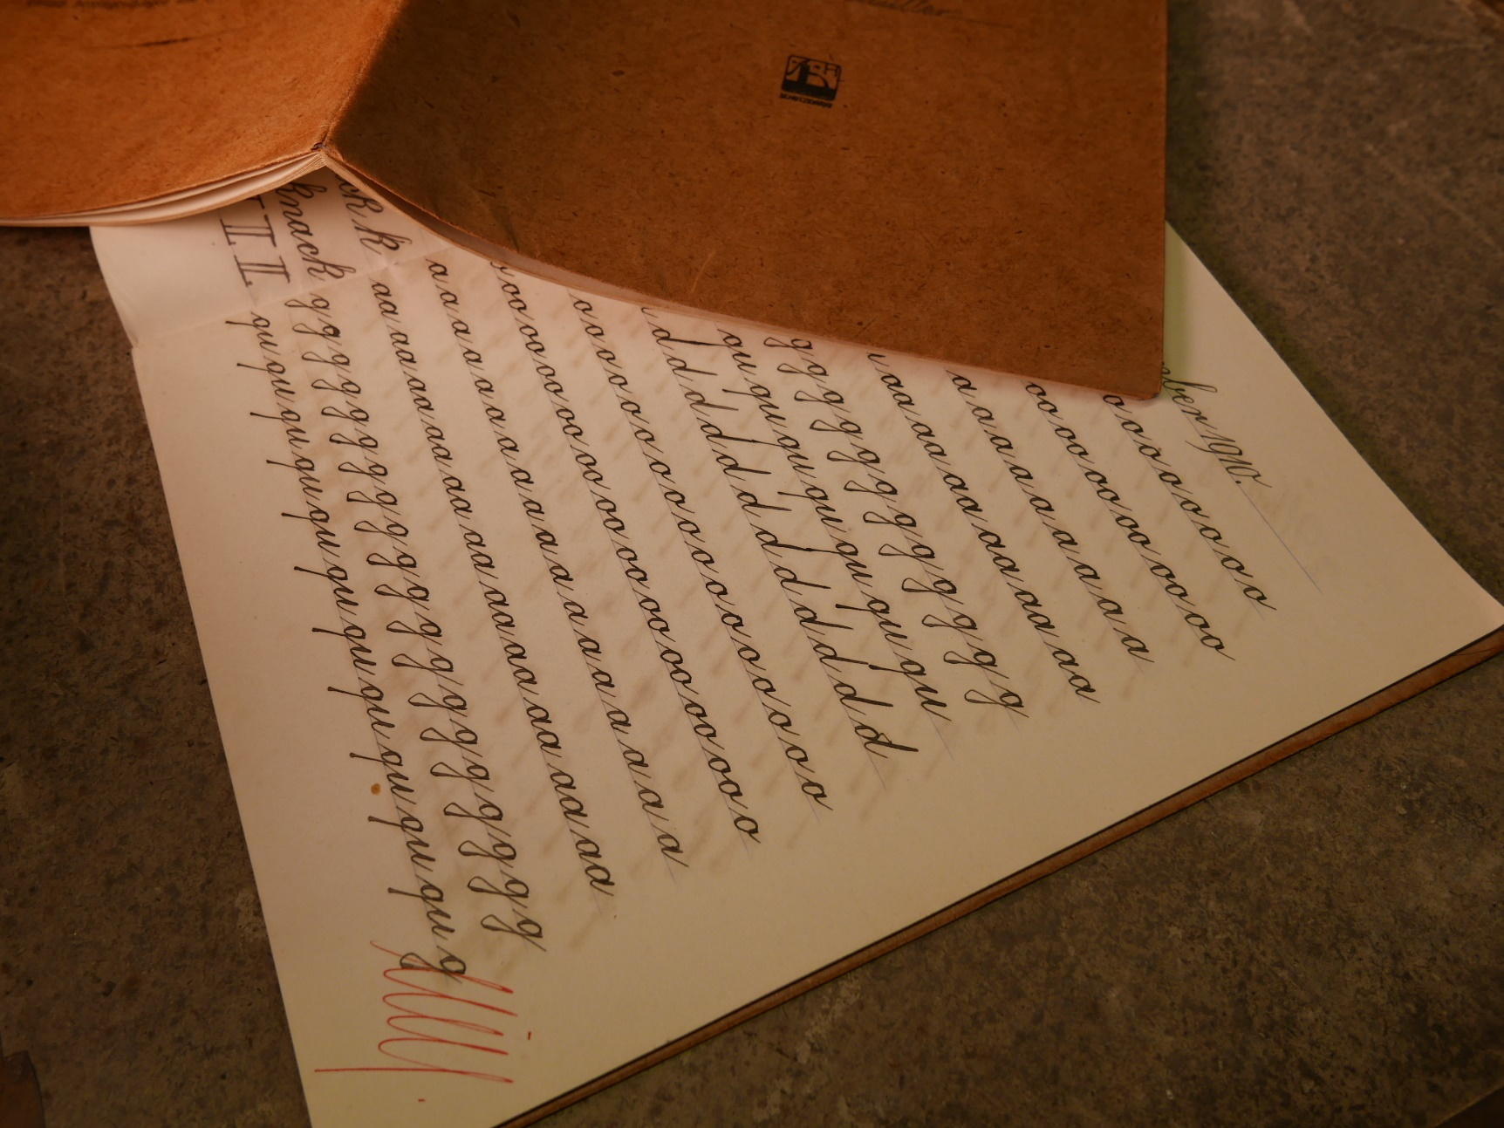
Schönschreibheft-Fotos
Foto 6
5/6
Zurück

Slide 26

Schönschreibheft-Forscherauftrag
Puh! Da mussten die Kinder aber sehr arg darauf achten, dass alles ordentlich geschrieben ist …
Hole dir dein Deutschheft.
Schlage eine Seite deiner Wahl auf, auf der deine Lehrerin oder dein Lehrer deine Schrift/deinen Text korrigiert hat.
Betrachte dann das Foto auf dem du das Schönschreibheft von Hans siehst.
Vergleiche die beiden Hefte. Was ist gleich? Was ist unterschiedlich? Wird deine Schrift auch so genau verbessert?
Zurück

Slide 27
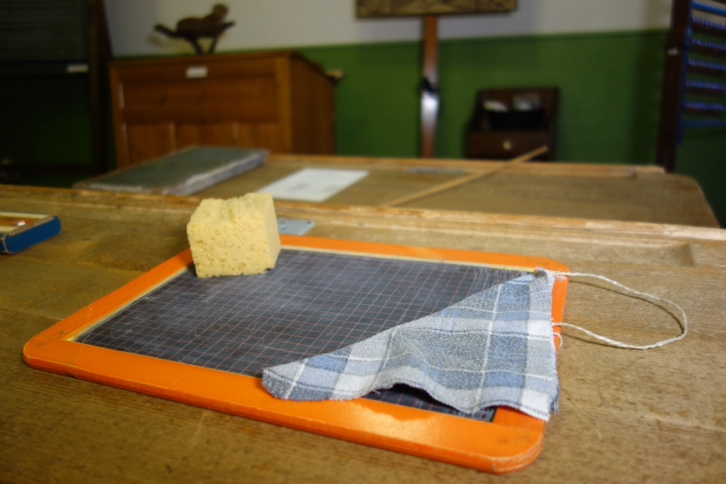
Schiefertafel
Hier kannst du dir die Schiefertafel genauer ansehen und herausfinden, wie wir in der Schule lernen und schreiben.

Slide 28
Schiefertafel-Informationen
Die Schiefertafel ist sozusagen ein Heftersatz, weil Papier viel zu teuer ist. Deswegen üben wir auf der Tafel und können das Geschriebene wieder wegwischen. Erst wenn wir genug geübt haben, wird ins Heft geschrieben.
So müssen wir nicht jedes Mal ein Blatt Papier verschwenden, wenn wir etwas üben. Außerdem kann man auch ganz schnell Fehler ausbessern und wenn man Glück hat, sieht das der Lehrer gar nicht. Hihi!
Ein Nachteil ist aber, dass wir dadurch sehr viel auswendig lernen müssen. Denn wenn wir etwas Neues schreiben oder lernen, muss das Alte vorher weggewischt werden.
Bisher durften wir die Schiefertafel nur in der Schule nutzen.
Aber seit diesem Jahr dürfen wir sie mit nach Hause nehmen. Die Schiefertafel gehört jetzt uns alleine! Das ist wirklich cool“.
2/2
Zurück

Slide 29
Schiefertafel-Informationen
Vielleicht fragst du dich wie eine Schiefertafel genau aussieht. Schiefertafeln sind meistens aus Stein, den man Schiefer nennt. Um diesen Stein ist ein Rahmen aus Holz. Du kannst dir gerne die Fotos anschauen!
Um die Tafel sauber zu machen, hängt an ihr meistens ein Lappen und ein Schwamm. So kann das Geschriebene jeder Zeit weggewischt werden.
Bisher hatten wir Schüler die Tafeln von der ersten bis zur achten Klasse. Seit diesem Jahr gibt es auch Hefte. Jetzt haben wir die Tafeln nur noch bis zur vierten Klasse. Danach bekommen wir endlich Hefte.
      Ich bin schon ganz aufgeregt, wie das wohl sein wird in ein Heft zu schreiben.
      Bearbeite jetzt den Forscherauftrag.
1/2
Zurück

Slide 30

Schiefertafel-Fotos
Foto 1
2/5
Zurück

Slide 31
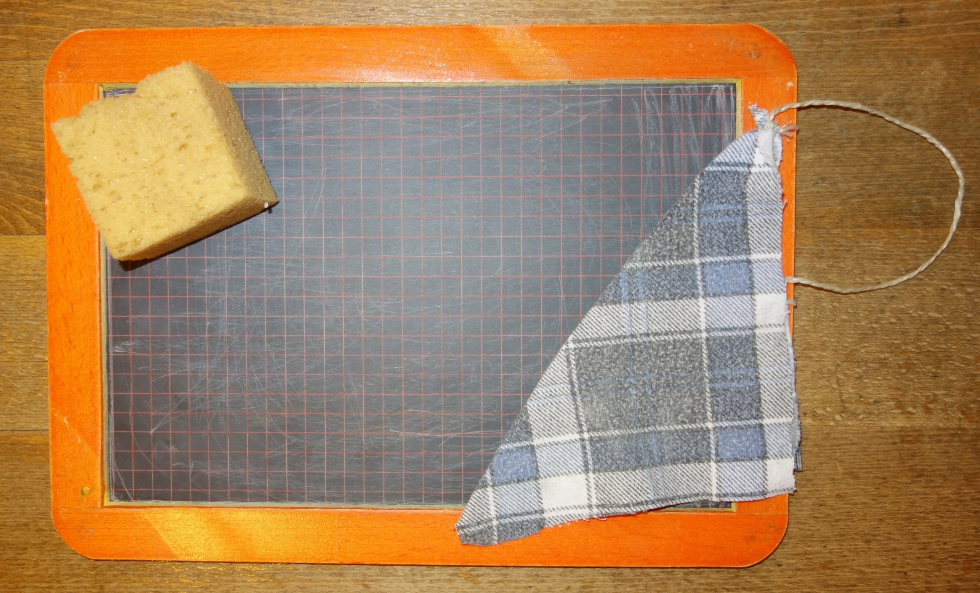
Schiefertafel-Fotos
Foto 2
1/5
3/5
Zurück

Slide 32
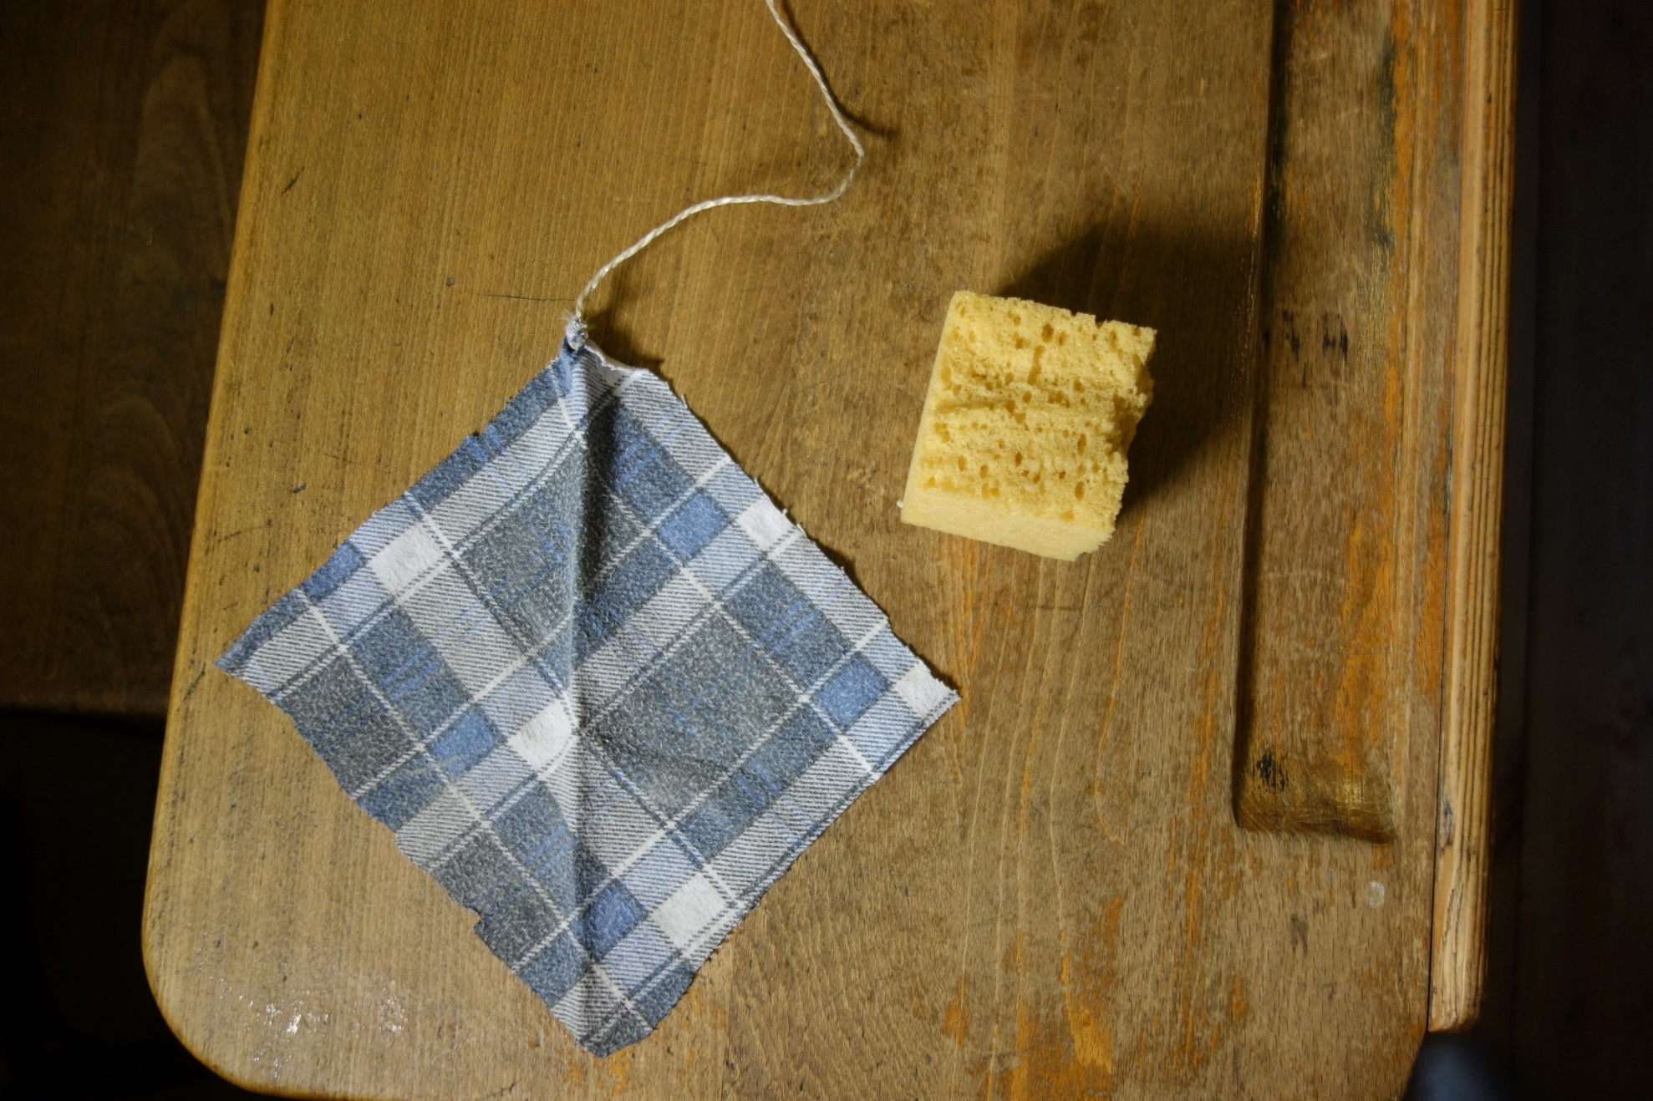
Schiefertafel-Fotos
Foto 3
2/5
4/5
Zurück

Slide 33
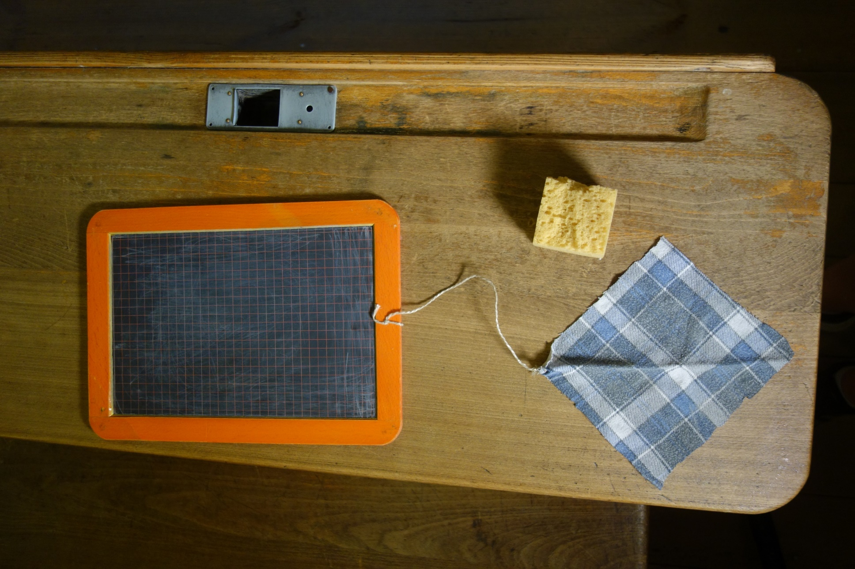
Schiefertafel-Fotos
Foto 4
3/5
5/5
Zurück

Slide 34
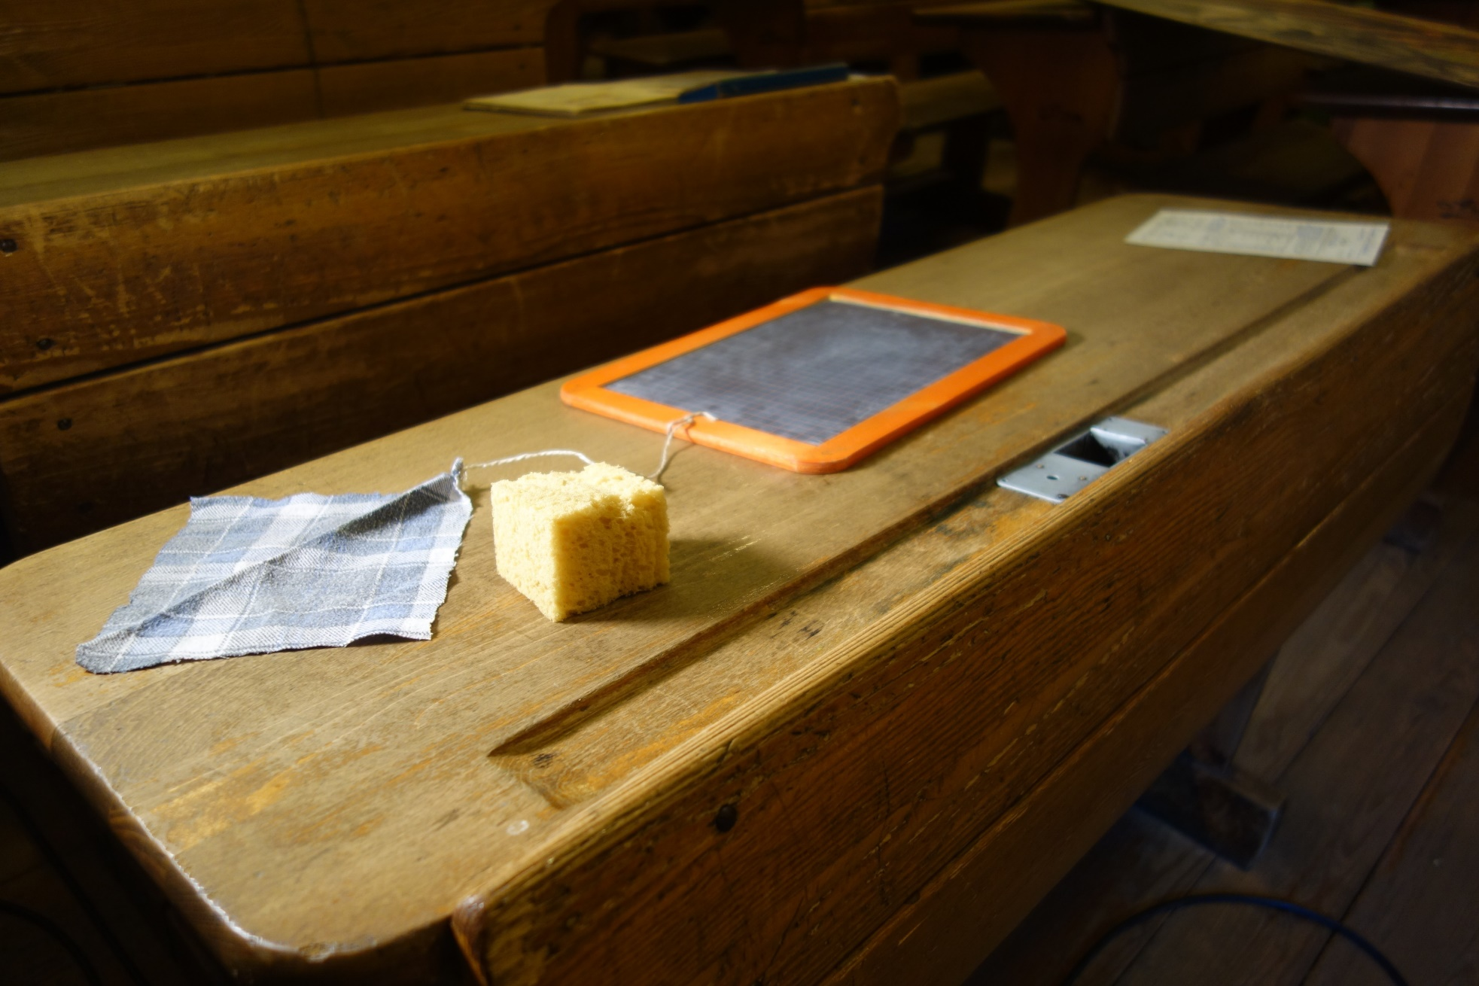
Schiefertafel-Fotos
Foto 5
4/5
Zurück

Slide 35

Schiefertafel-Forscherauftrag
Wahnsinn, da mussten sich die Kinder früher aber viel merken! Nur eine kleine Schiefertafel zum Aufschreiben – und alles wieder wegwischen, wenn sie voll ist… Das ist ja heute ganz anders!
Zähle alle deine Hefte/Arbeitshefte/Blöcke, in die du in der Schule und auch bei Hausaufgaben schreibst.
Überlege: Wie oft schreibst du an einem Schultag in ein Heft?
Teste einen Tag lang, wie es wäre nur eine Schiefertafel zum Aufschreiben zu haben:
  Nimm dir dafür ein Blockblatt und schreibe an einem Schultag nur auf dieses Blatt.
  Wann ist es voll? Was kannst du nun alles nicht mehr aufschreiben?
  Findest du es gut, dass du Hefte zum Schreiben statt einer Schiefertafel hast? Warum? Warum nicht?
Zurück

Slide 36
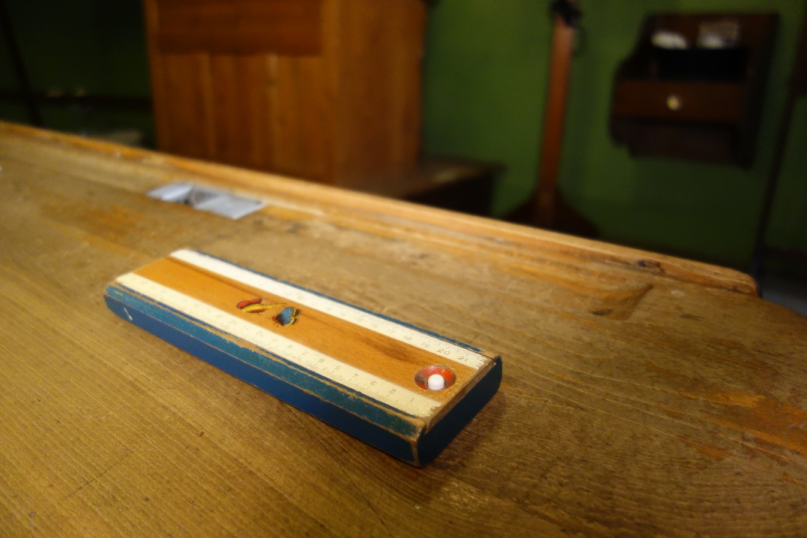
Griffelkasten
Hier kannst du dir den Griffelkasten, also sozusagen mein ´Federmäppchen´, anschauen und dich genauer informieren.

Slide 37

Griffelkasten-Informationen
In unserem Griffelkasten bewahren wir unsere Stifte, den Radiergummi, einen Spitzer, Kreide und Griffel auf. Ein Griffel ist eine Art Bleistift aus Schiefergestein. Damit können wir auf die Schiefertafel schreiben.
Der Griffelkasten ist aus Holz und meistens bunt angemalt und wunderschön.
Wir nutzen den Kasten ab der ersten Klasse. Danach begleitet er uns durch unsere Schulzeit.
Heute nutzt du ein Federmäppchen für deine Schreibsachen. Das ist nicht ganz so schwer wie unser Griffelkasten und es passen auch mehr und größere Dinge, wie das Geodreieck, hinein.
Zurück

Slide 38

Griffelkasten-Fotos
Foto 1
2/4
Zurück

Slide 39
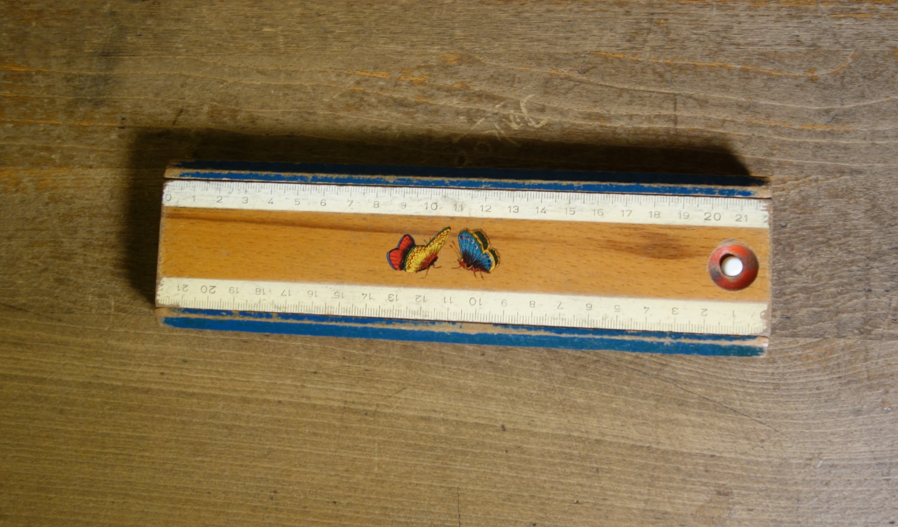
Griffelkasten-Fotos
Foto 2
1/4
3/4
Zurück

Slide 40
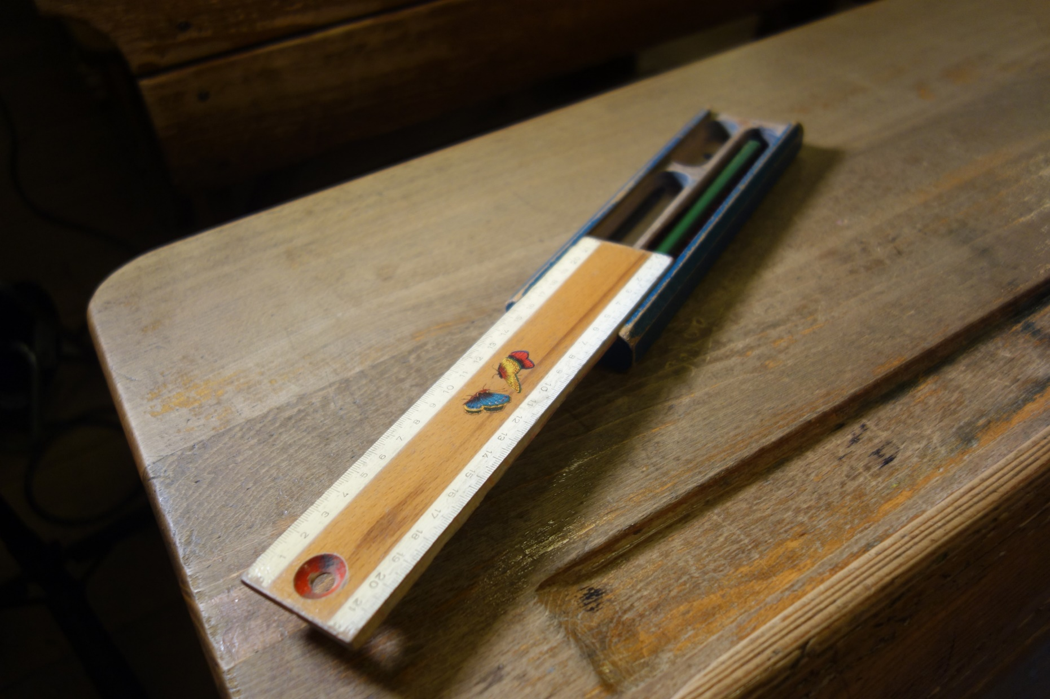
Griffelkasten-Fotos
Foto 3
2/4
4/4
Zurück

Slide 41
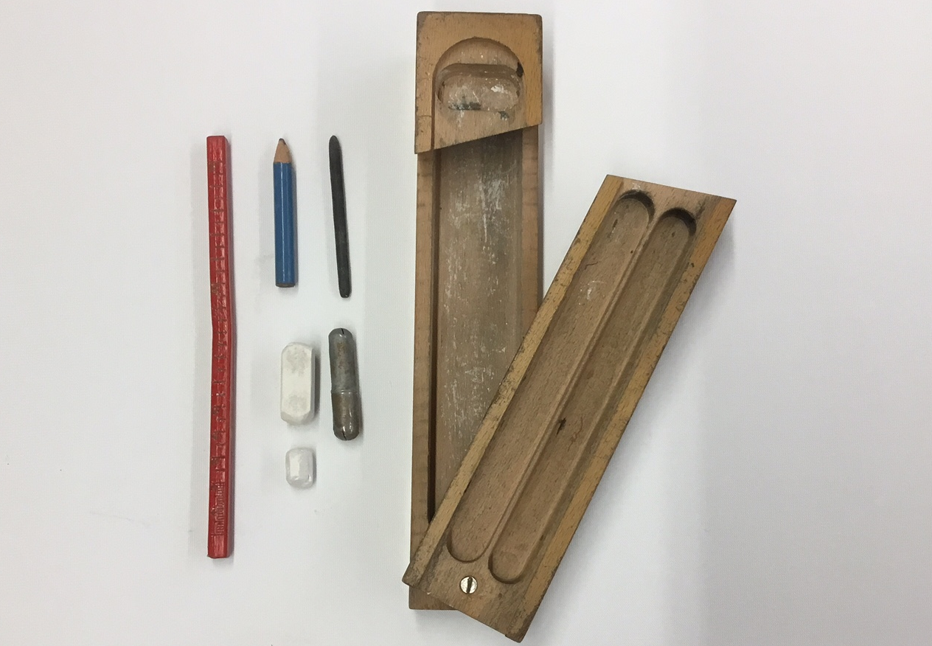
Griffelkasten-Fotos
Foto 4
3/4
Zurück

Slide 42
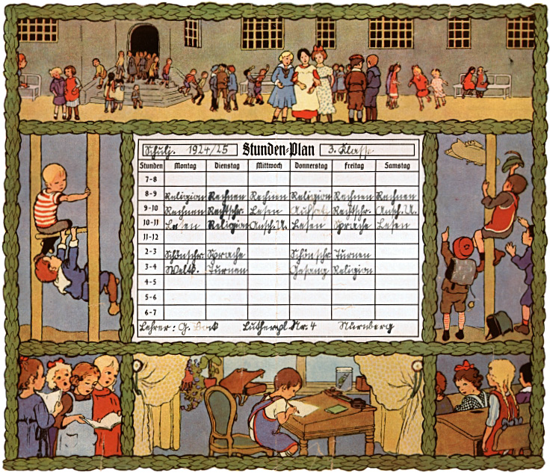
Stundenplan
Hier kannst du dir anschauen, welche Fächer wir in der Schule haben, an welchen Tagen wir in die Schule gehen und wie lange.

Slide 43
Stundenplan-Informationen
Den Stundenplan gibt es erst seit letztem Jahr. Davor haben unsere Lehrer beschlossen, wann wir welches Fach lernen.
Jetzt dürfen wir ihn sogar mit nach Hause nehmen.
Hier steht jetzt genau, was wir am Montag, Dienstag, Mittwoch, Donnerstag, Freitag und Samstag lernen.
So können wir uns immer auf den nächsten Tag vorbereiten.
Sonntag haben wir dann zum Glück frei, sodass wir unserer Familie helfen können.
2/2
Zurück

Slide 44
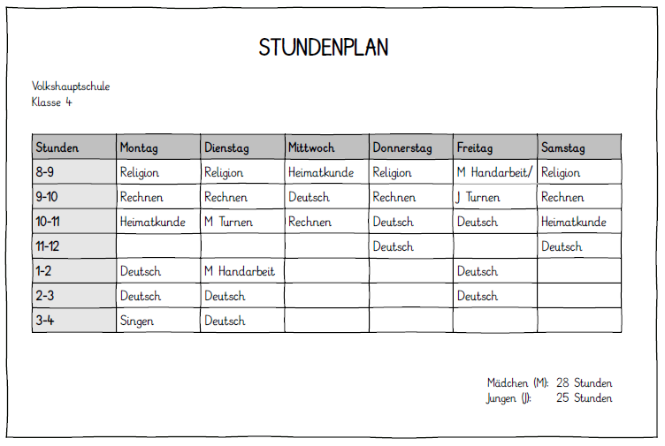
Stundenplan-Informationen
Das hier ist mein Stundenplan in diesem Jahr:
Bearbeite jetzt den Forscherauftrag!
1/2
Zurück

Slide 45
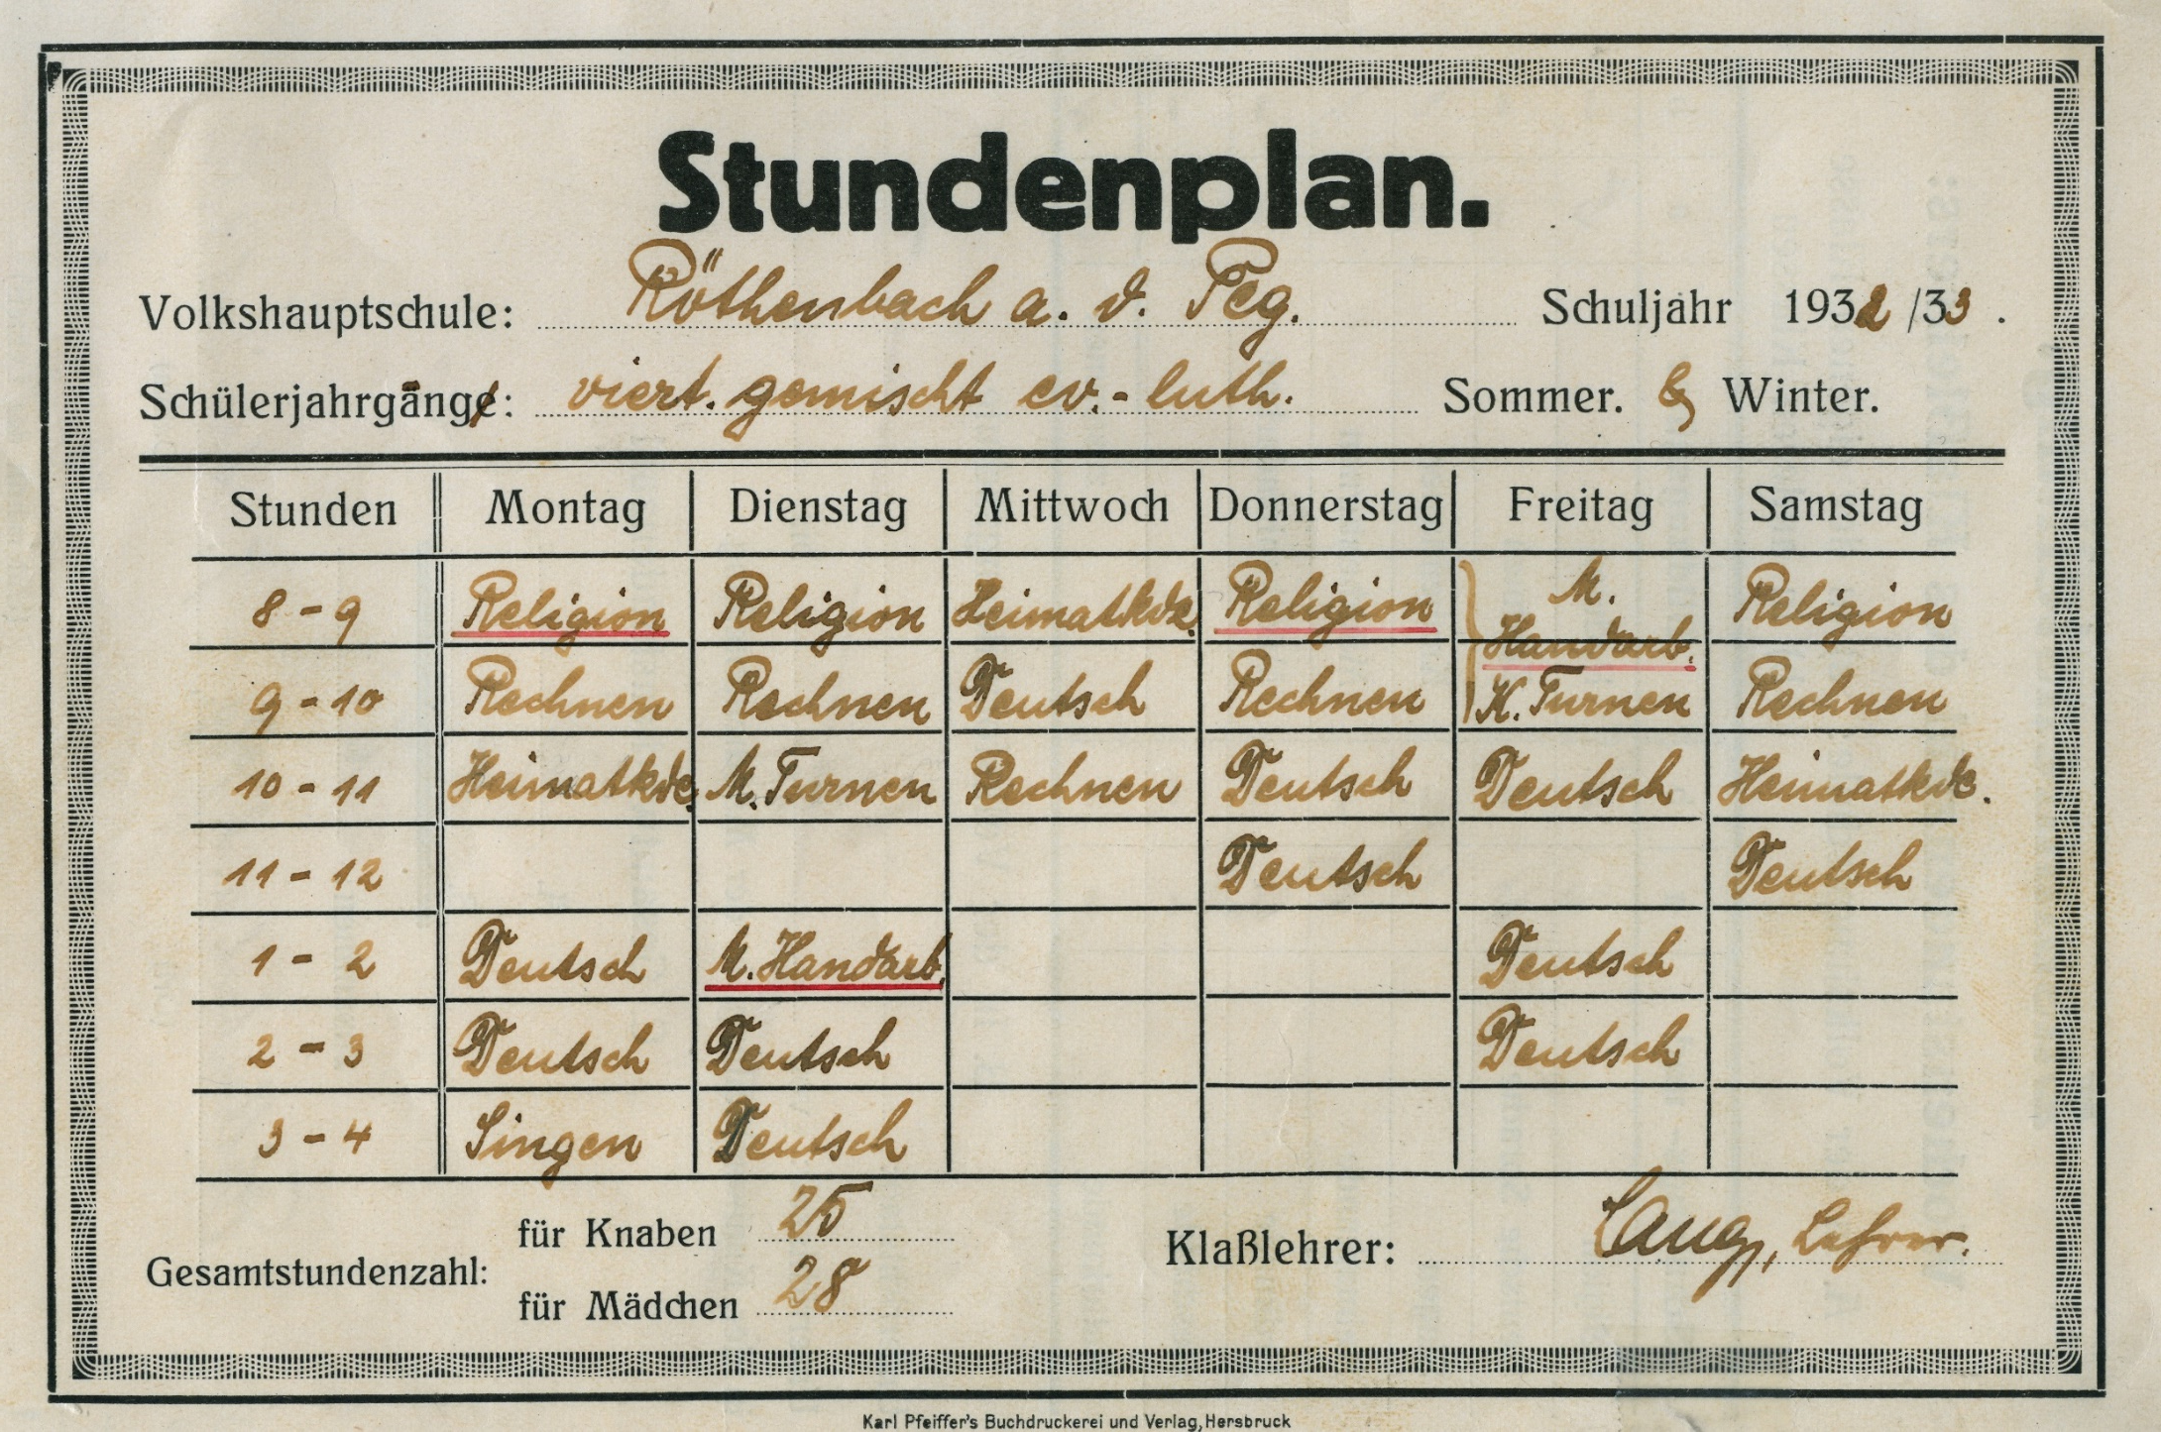
Stundenplan-Fotos
Foto 1
2/4
Zurück

Slide 46
Stundenplan-Fotos
Foto 2
1/4
3/4
Zurück

Slide 47
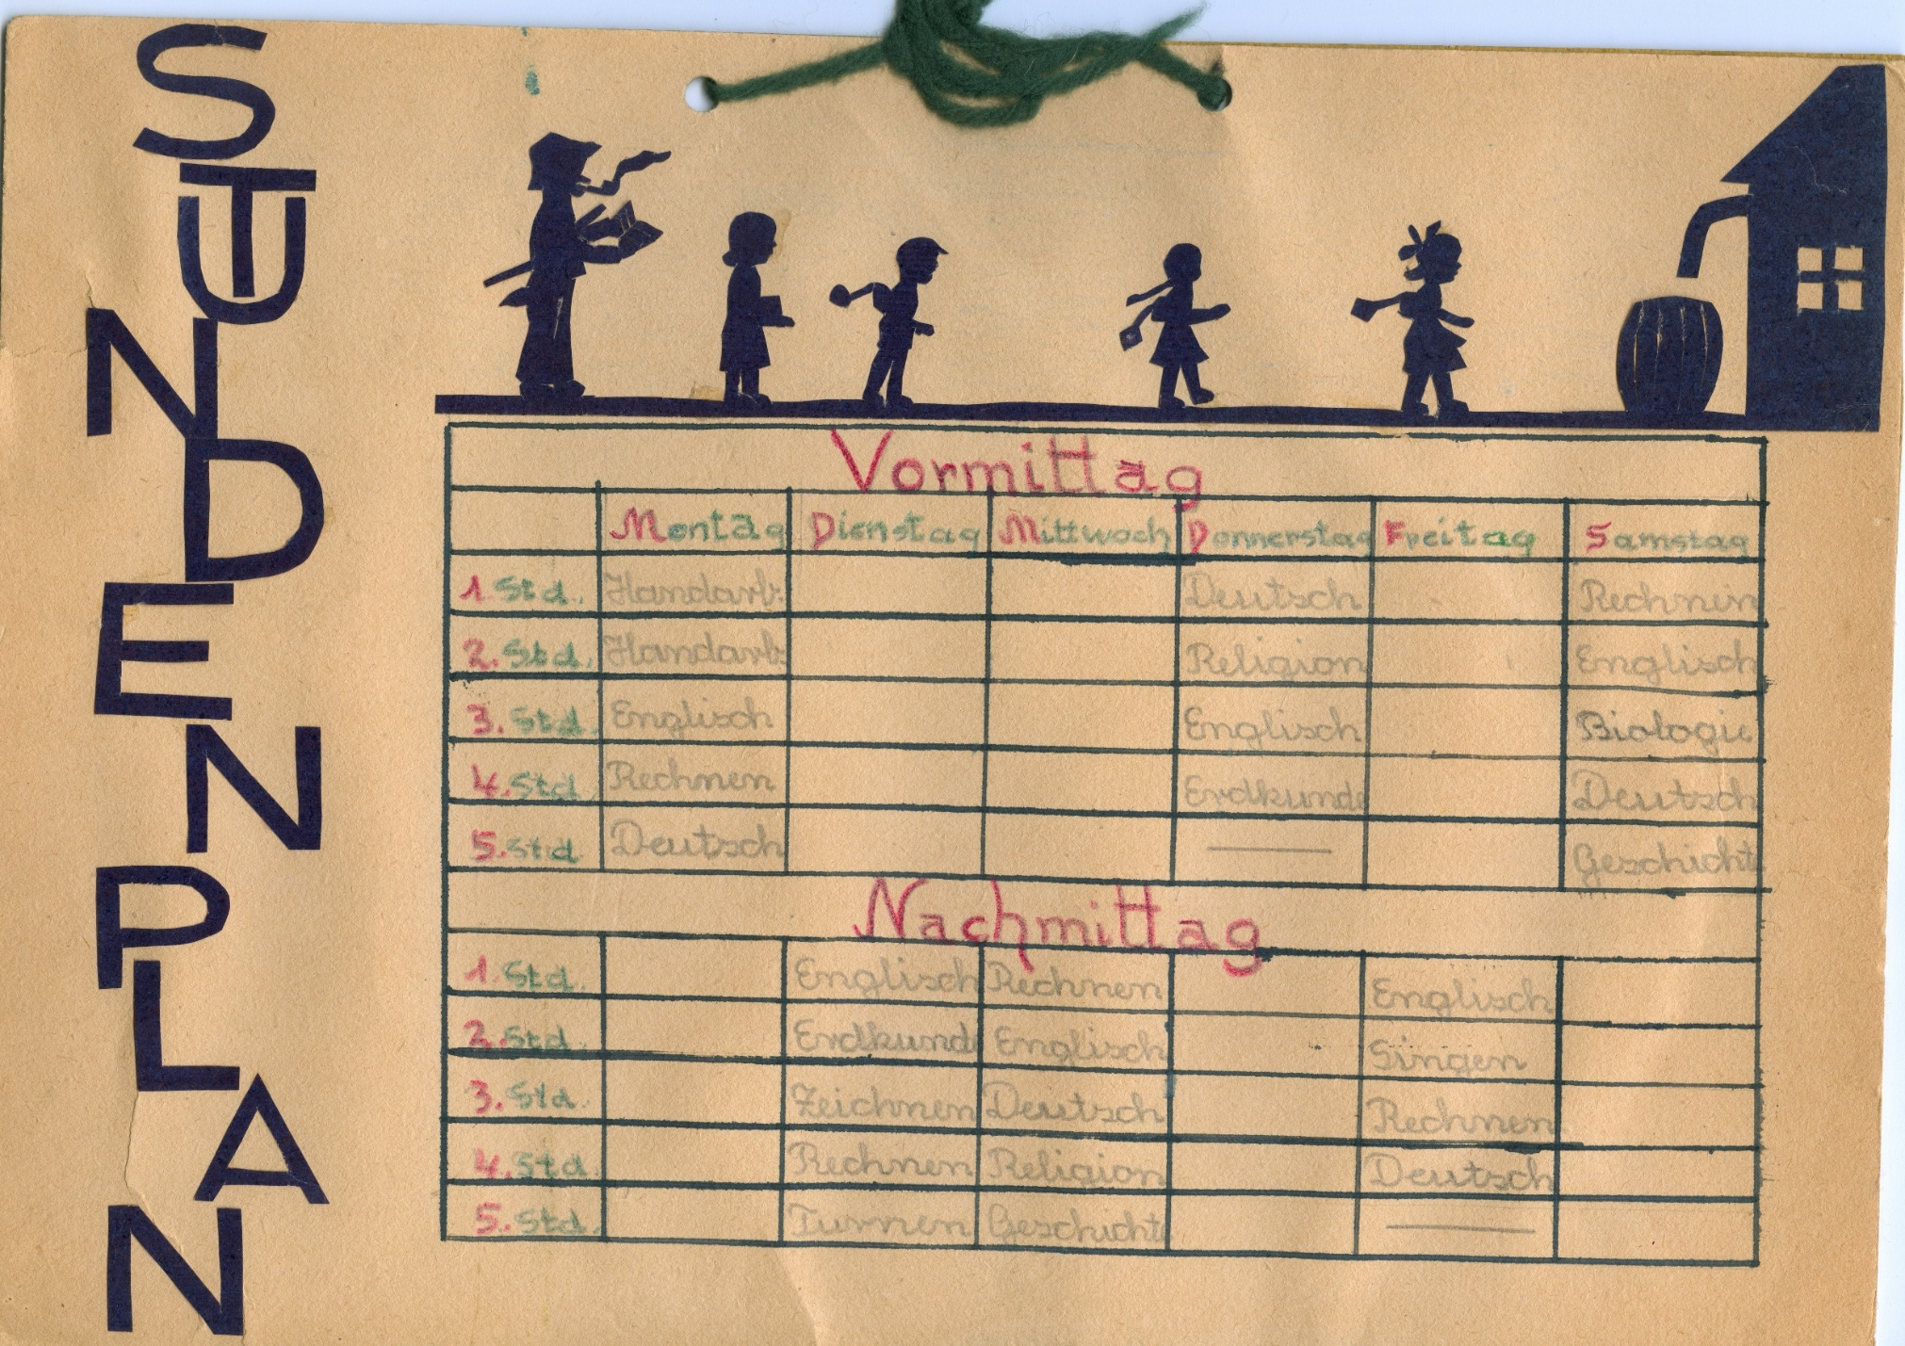
Stundenplan-Fotos
Foto 3
2/4
4/4
Zurück

Slide 48
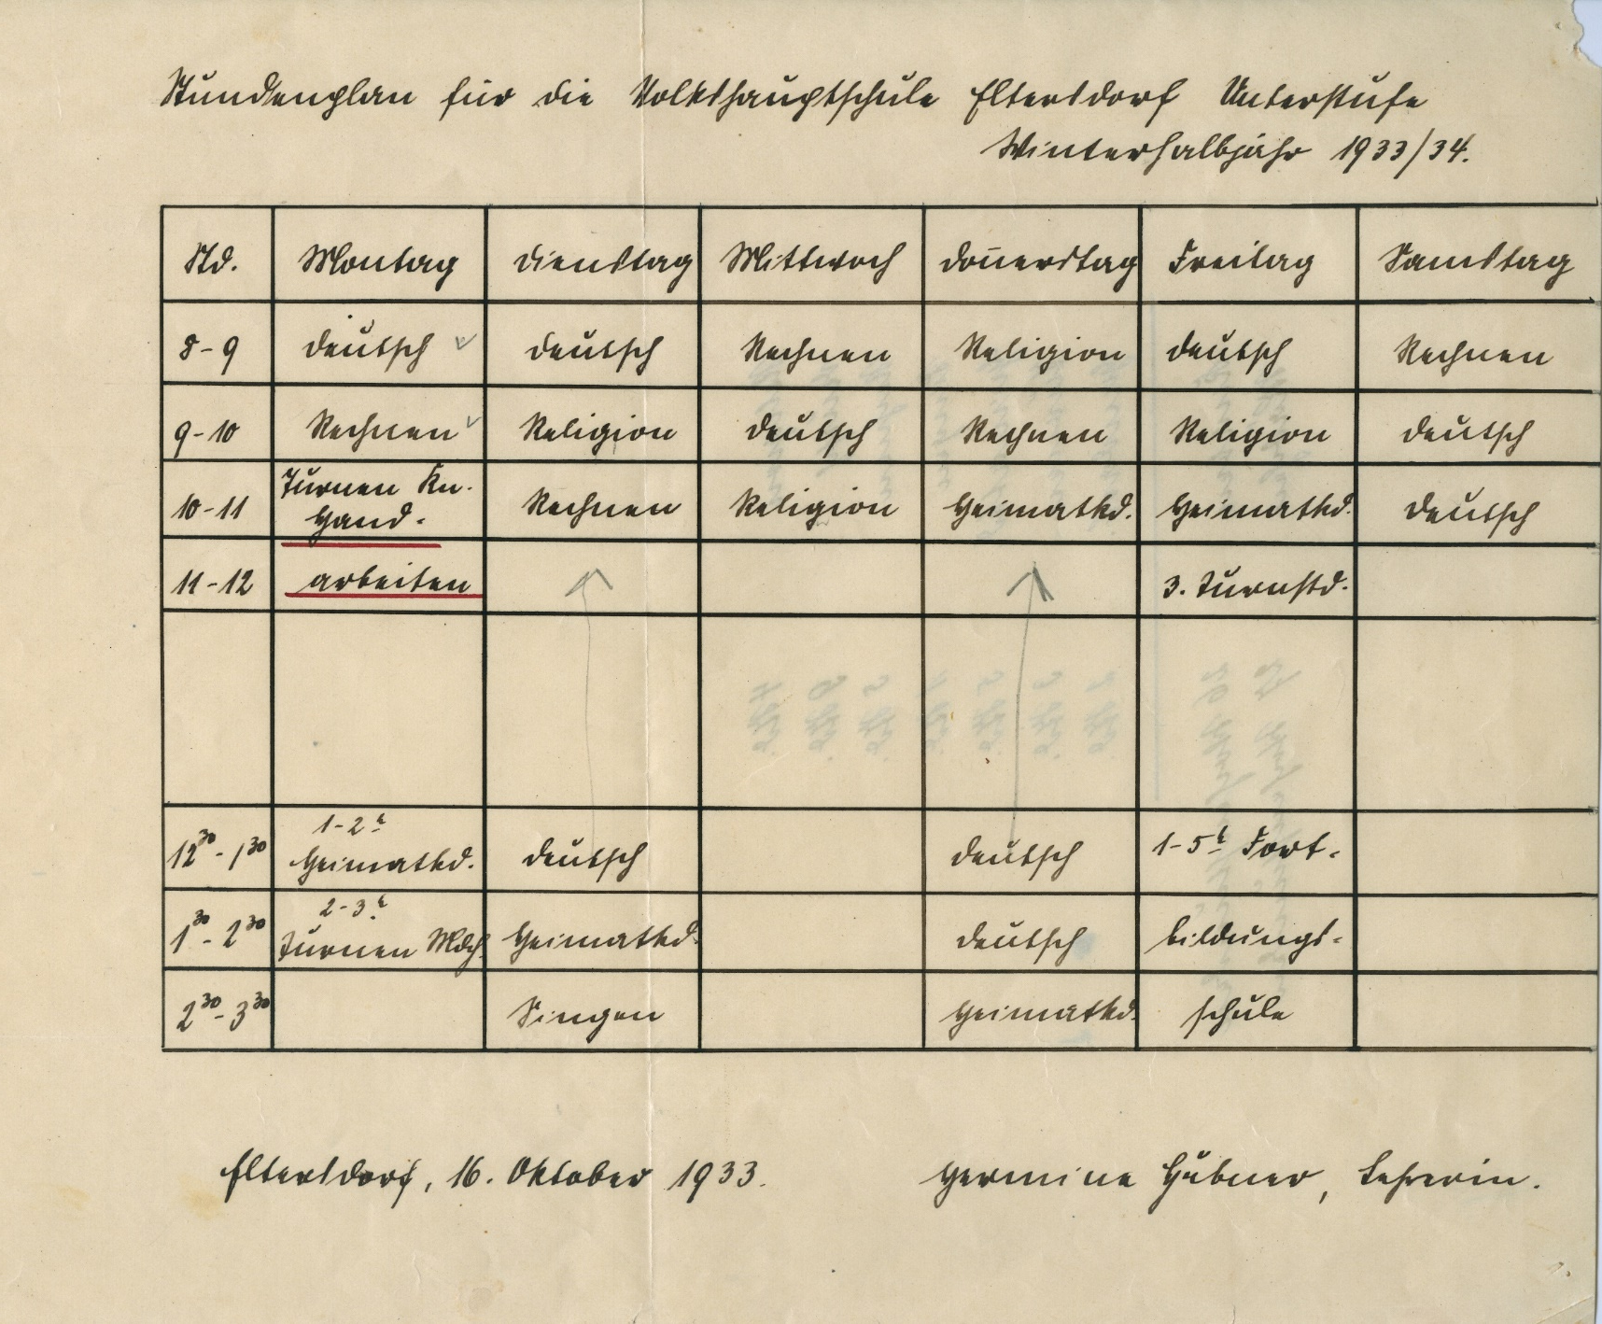
Stundenplan-Fotos
Foto 4
3/4
Zurück

Slide 49

Stundenplan-Forscherauftrag
Aha, früher haben die Lehrer bestimmt, welche Fächer sie unterrichten und konnten das so ändern wie sie möchten. Wie ist das denn heute?
Frag doch mal deine Lehrerin oder deinen Lehrer, ob er oder sie frei entscheiden darf, wie oft und wann welche Fächer unterrichtet werden!
Nimm dir nun deinen Stundenplan.
  Vergleiche ihn mit dem Stundenplan von Hans.
  Welche Fächer sind gleich? Wie heißen diese Fächer in deinem Stundenplan?
  Gibt es Fächer, die du hast aber Hans nicht oder andersrum?
  Bei welchem Fach von Hans würdest du gerne für eine Stunde dabei sein? Warum?
Zurück

Slide 50

Landkarten
An dieser Stelle, an der du das schöne Bild angeklickt hast, hängt normalerweise unsere Landkarte. An diesem Ständer kann nämlich alles mögliche aufgehängt werden. Hier kannst du dich zum Thema Landkarten informieren.
(Das Bild erzählt übrigens die Geschichte von Hase und Igel.)

Slide 51
Landkarten-Informationen
Die Landkarten helfen uns bei der Orientierung in unserer Umgebung. Wir haben kleinere Stadtpläne, aber auch große Wandkarten. So können wir uns die Stadt und die Umgebung gut einprägen.
An den großen Wandkarten können wir mit den Fingern sogar zwischen den einzelnen Häusern entlang fahren. So können wir im Klassenzimmer so tun, als ob wir unsere Freunde besuchen. Wir starten also mit dem Finger zuhause und suchen gemeinsam einen Weg zum anderen.
Die Karten nutzen wir seit der dritten Kasse und wir werden sie noch bis in die 8. Klasse weiternutzen.
Die Tafeln sind meistens aus Papier und auf eine Leinwand aus Stoff aufgeklebt.
Zurück

Slide 52
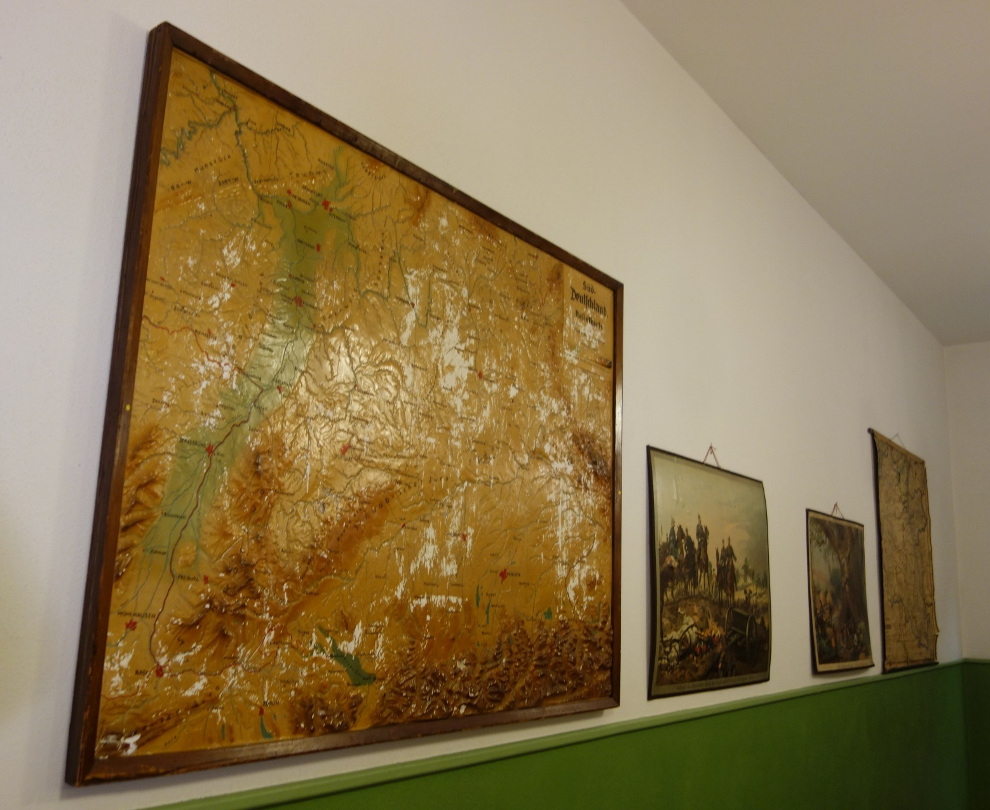
Landkarten-Fotos
Foto 1
2/3
Zurück

Slide 53
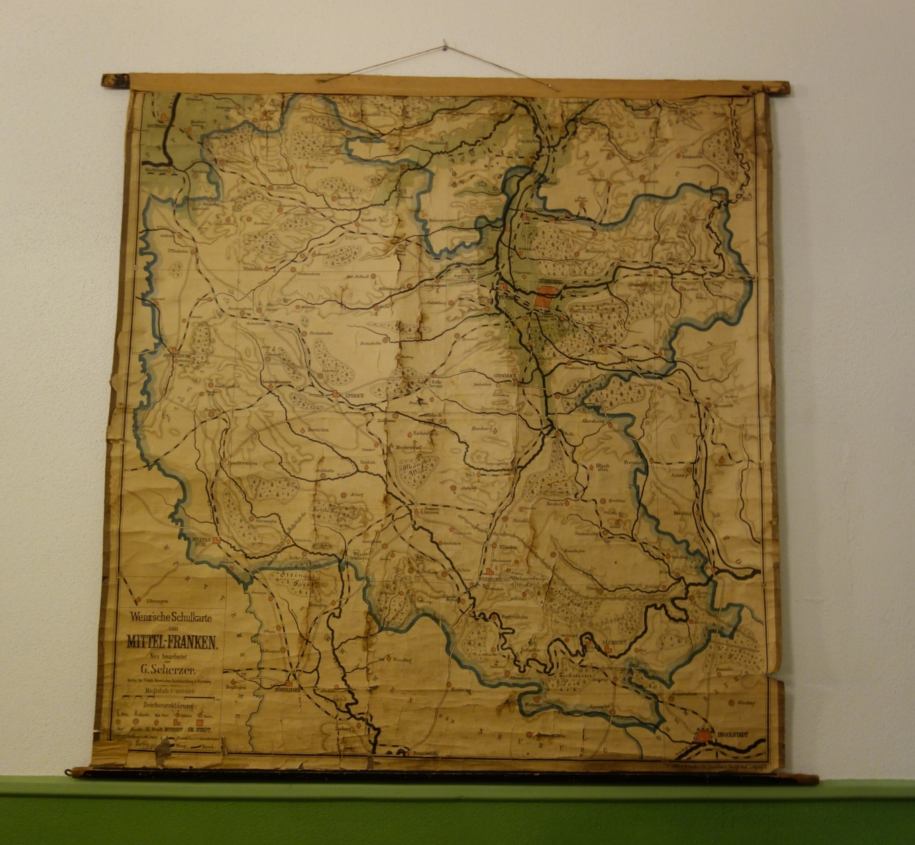
Landkarten-Fotos
Foto 2
1/3
3/3
Zurück

Slide 54
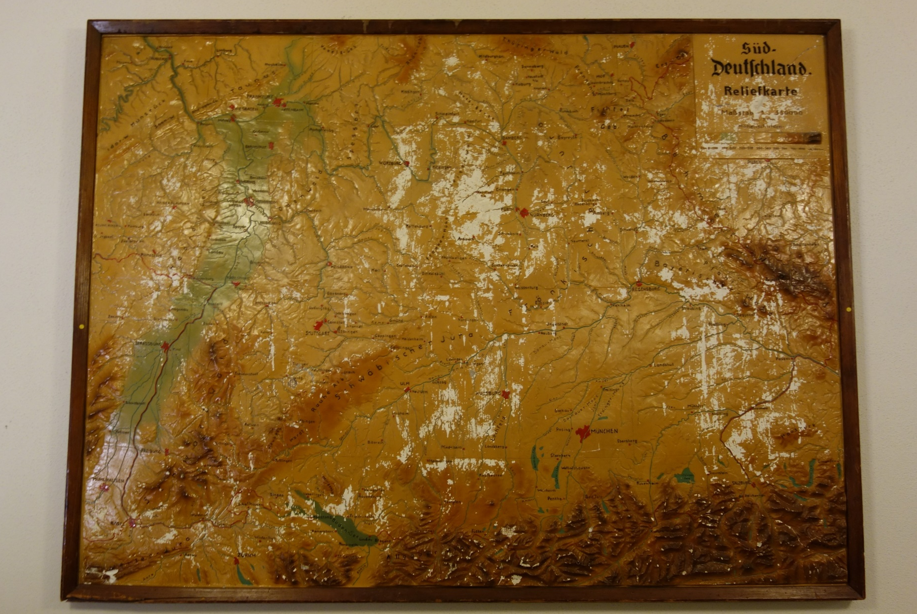
Landkarten-Fotos
Foto 3
2/3
Zurück

Slide 55
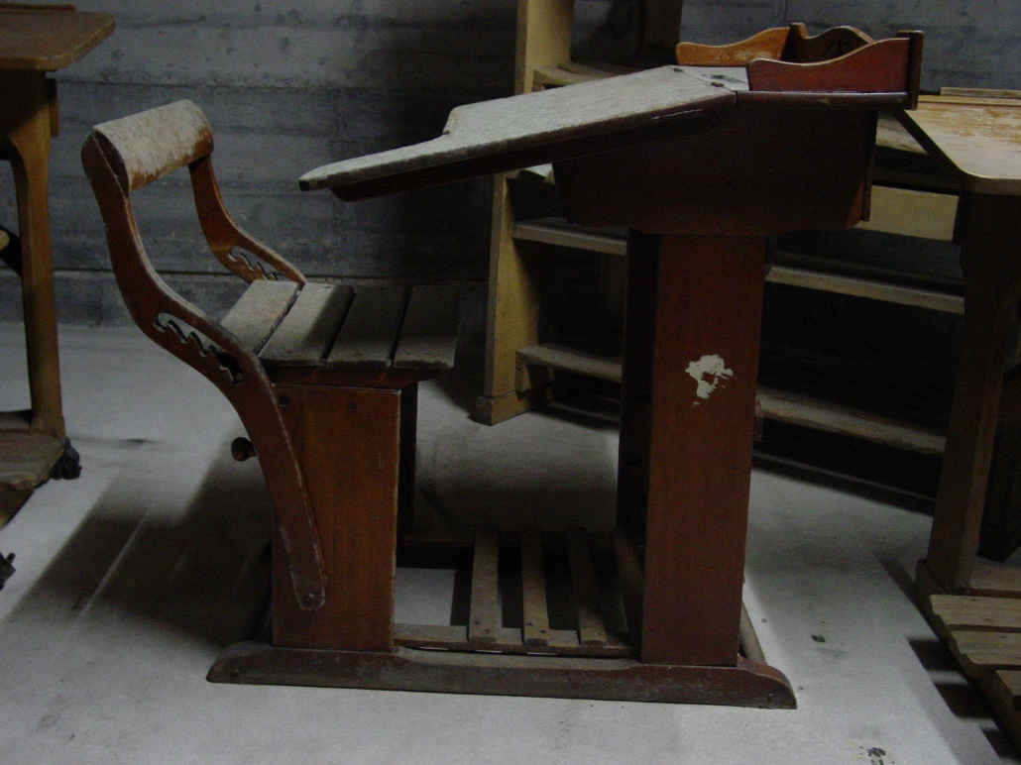
Schulbank
Hier kannst du dich umsehen und erfahren, wie unsere Sitzordnung in der Schule ist. Schau dich einfach mal um.

Slide 56

Schulbank-Informationen
Schulbänke gibt es noch gar nicht so lange. Ganz früher mussten die Kinder auf dem Boden sitzen! Das hat am Rücken sehr wehgetan.
Wir haben zum Glück mittlerweile Schulbänke. Allerdings sind die manchmal auch nervig. Wir müssen immer ruhig sitzen und können uns auf den Bänken kaum bewegen.
Oft sitzen wir auch zu sechst auf einer Bank. Das ist dann wirklich eng. Aber anders ist es in der Volksschule oft nicht möglich. Schließlich besteht eine Klasse hier meist aus 60 Kindern.
Die Bank zwingt uns also immer brav und still zu sitzen. So sind wir gezwungen uns immer auf den Lehrer zu konzentrieren.
2/2
Zurück

Slide 57
Schulbank-Informationen
Vielleicht wunderst du dich, warum unsere Sitzordnung uns zwingt ruhig zu sitzen.
Oft müssen wir nach der Schule arbeiten oder sehr weit laufen, um in die Schule zu kommen.
Die Schulbänke bestehen aus robustem Holz. In der Mitte haben wir ein kleines Loch für unser Tinten-Fässchen und an der Seite haben manche Bänke auch einen Haken für die Schultasche.
Bearbeite jetzt den Forscherauftrag.
1/2
Zurück

Slide 58

Schulbank-Fotos
Foto 1 -Schulbank
2/4
Zurück

Slide 59
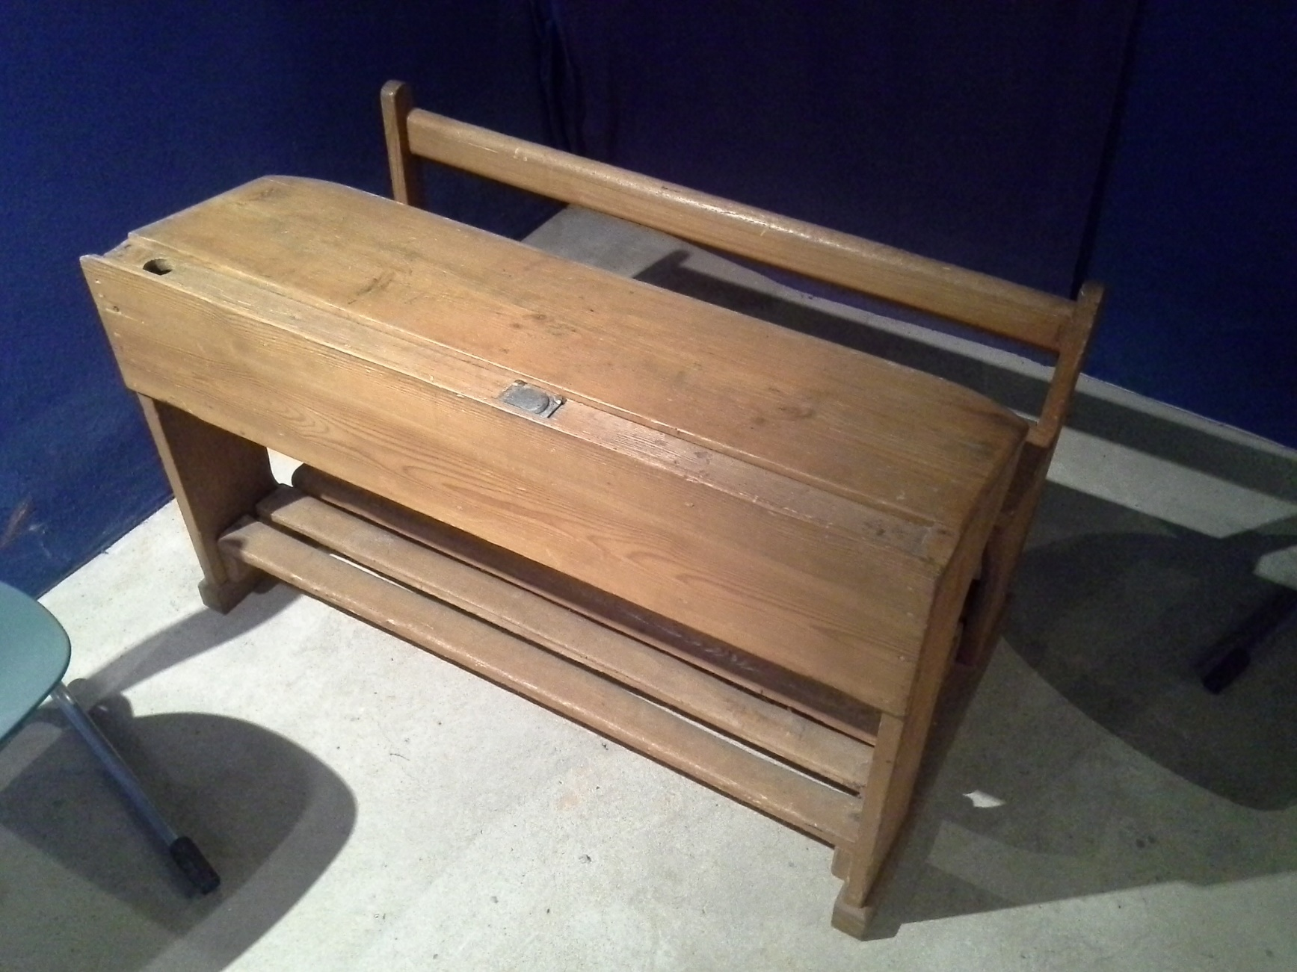
Schulbank-Fotos
Foto 2 -Schulbank
1/4
3/4
Zurück

Slide 60
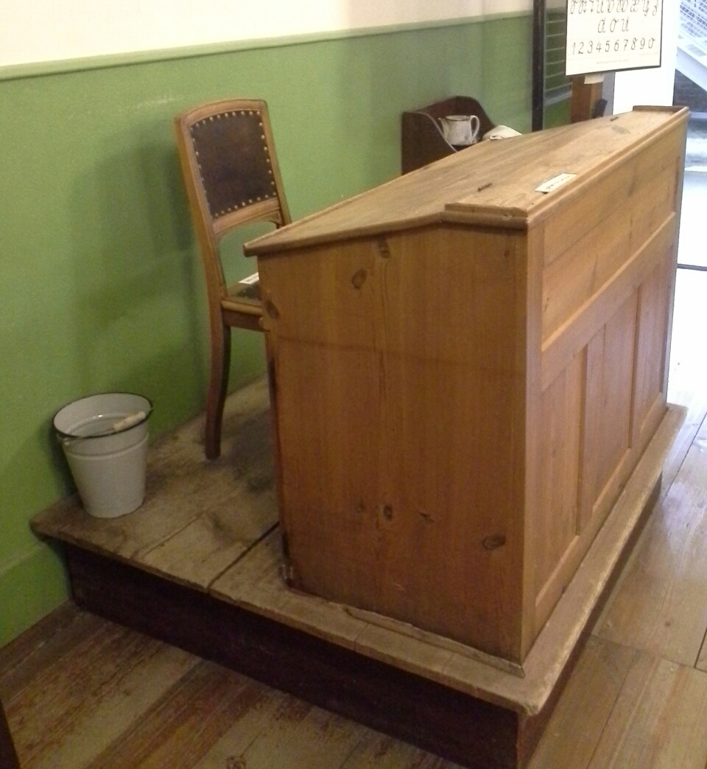
Schulbank-Fotos
Foto 3 -Lehrerpult
2/4
4/4
Zurück

Slide 61
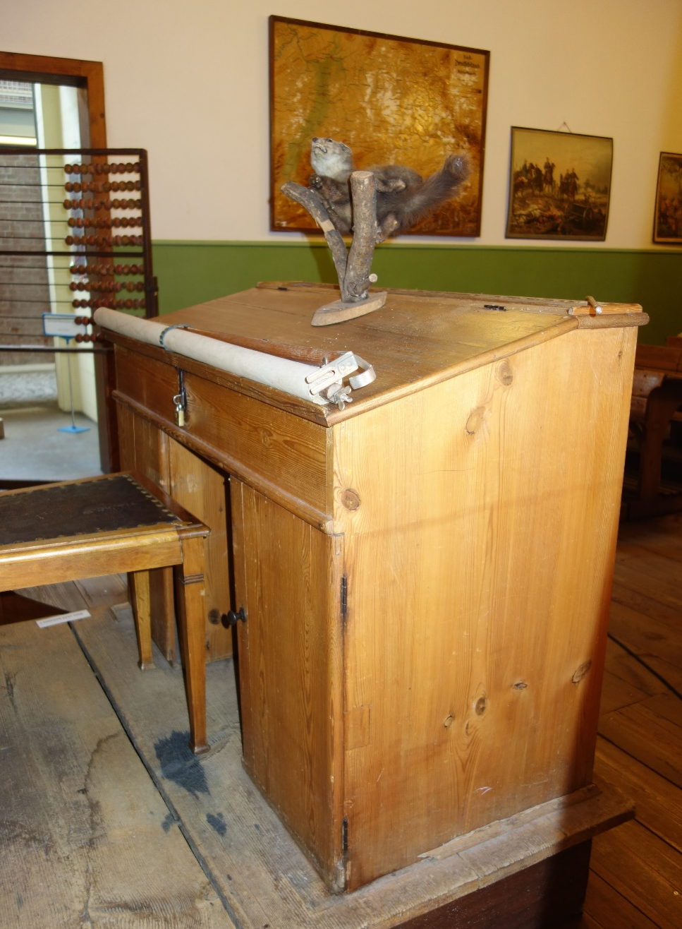
Schulbank-Fotos
Foto 4 -Lehrerpult
3/4
Zurück

Slide 62

Schulbank-Forscherauftrag
Puh, den ganzen Tag ganz still sitzen ohne sich bewegen zu können. Das kann man sich ja gar nicht vorstellen.
Vergleiche die Schulbank von Hans und Gertrud mit deiner Schulbank.
Beobachte dich, wie oft rutscht du auf deinem Stuhl hin und her, verschiebst deinen Stuhl oder stehst auf?
Stell dir vor, das wäre nicht möglich. Probiere für eine Schulstunde ganz ruhig auf deinem Platz zu sitzen ohne den Stuhl zu bewegen. Wie war es für dich?
Zurück

Slide 63
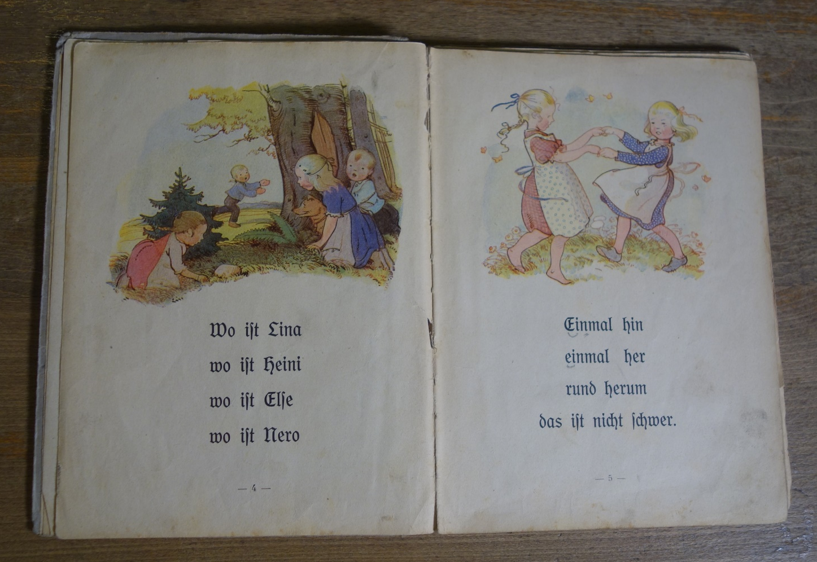
Schulbücher
Hier findest du unsere Schulbücher, mit denen wir schreiben und lesen gelernt haben. Sie werden auch Fibeln genannt.

Slide 64
Schulbücher-Informationen
Mit unserer Fibel lernen wir das Lesen. In manchen Fibeln sind sogar bunte Bilder. Das ist immer besonders schön.
Teilweise lesen wir einfach nur Silben, teilweise sind in unseren Fibeln aber auch richtige Lieder, Sprüche oder Texte. Die Lieder und Sprüche machen besonders Spaß!
Die Bilder in den Fibeln passen immer zu den Texten dazu.
Bearbeite den Forscherauftrag.
Zurück

Slide 65
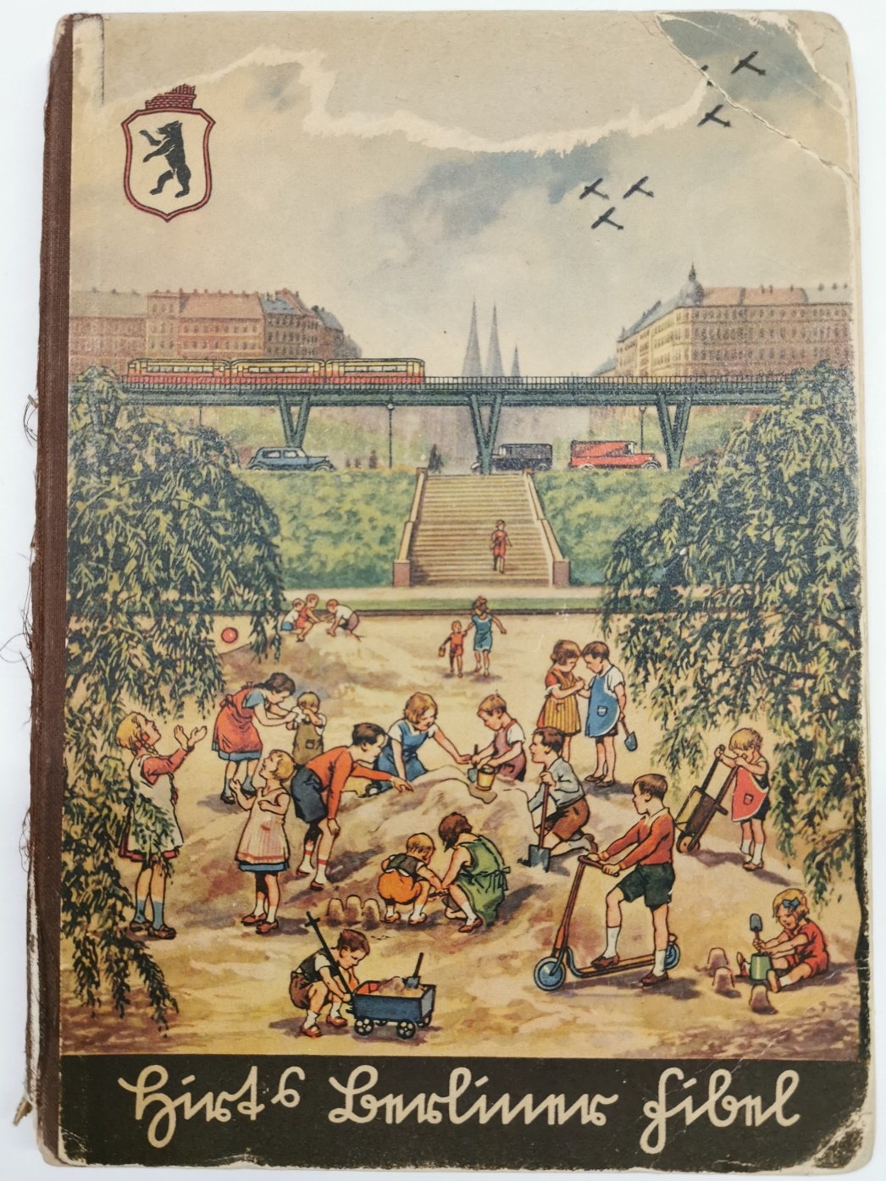
Schulbücher-Fotos
Foto 1
2/6
Zurück

Slide 66
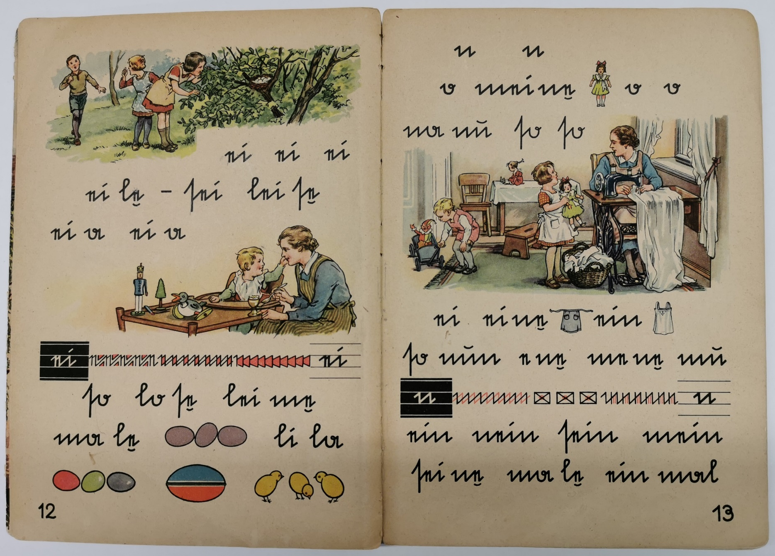
Schulbücher-Fotos
Foto 2
1/6
3/6
Zurück

Slide 67
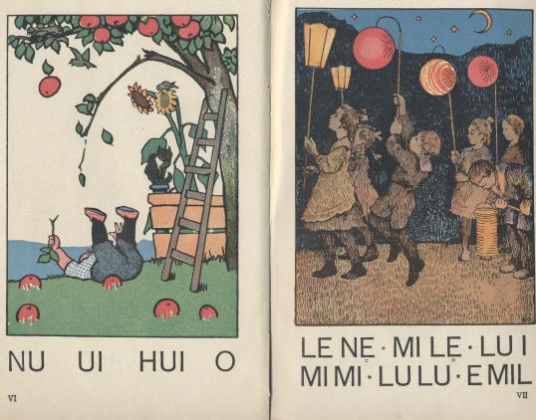
Schulbücher-Fotos
Foto 3
2/6
4/6
Zurück

Slide 68
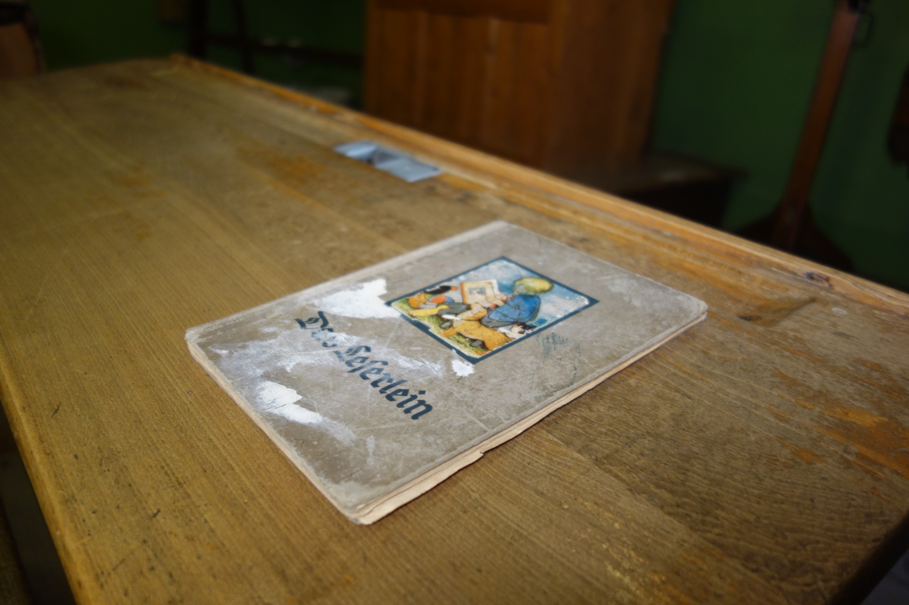
Schulbücher-Fotos
Foto 4
3/6
5/6
Zurück

Slide 69
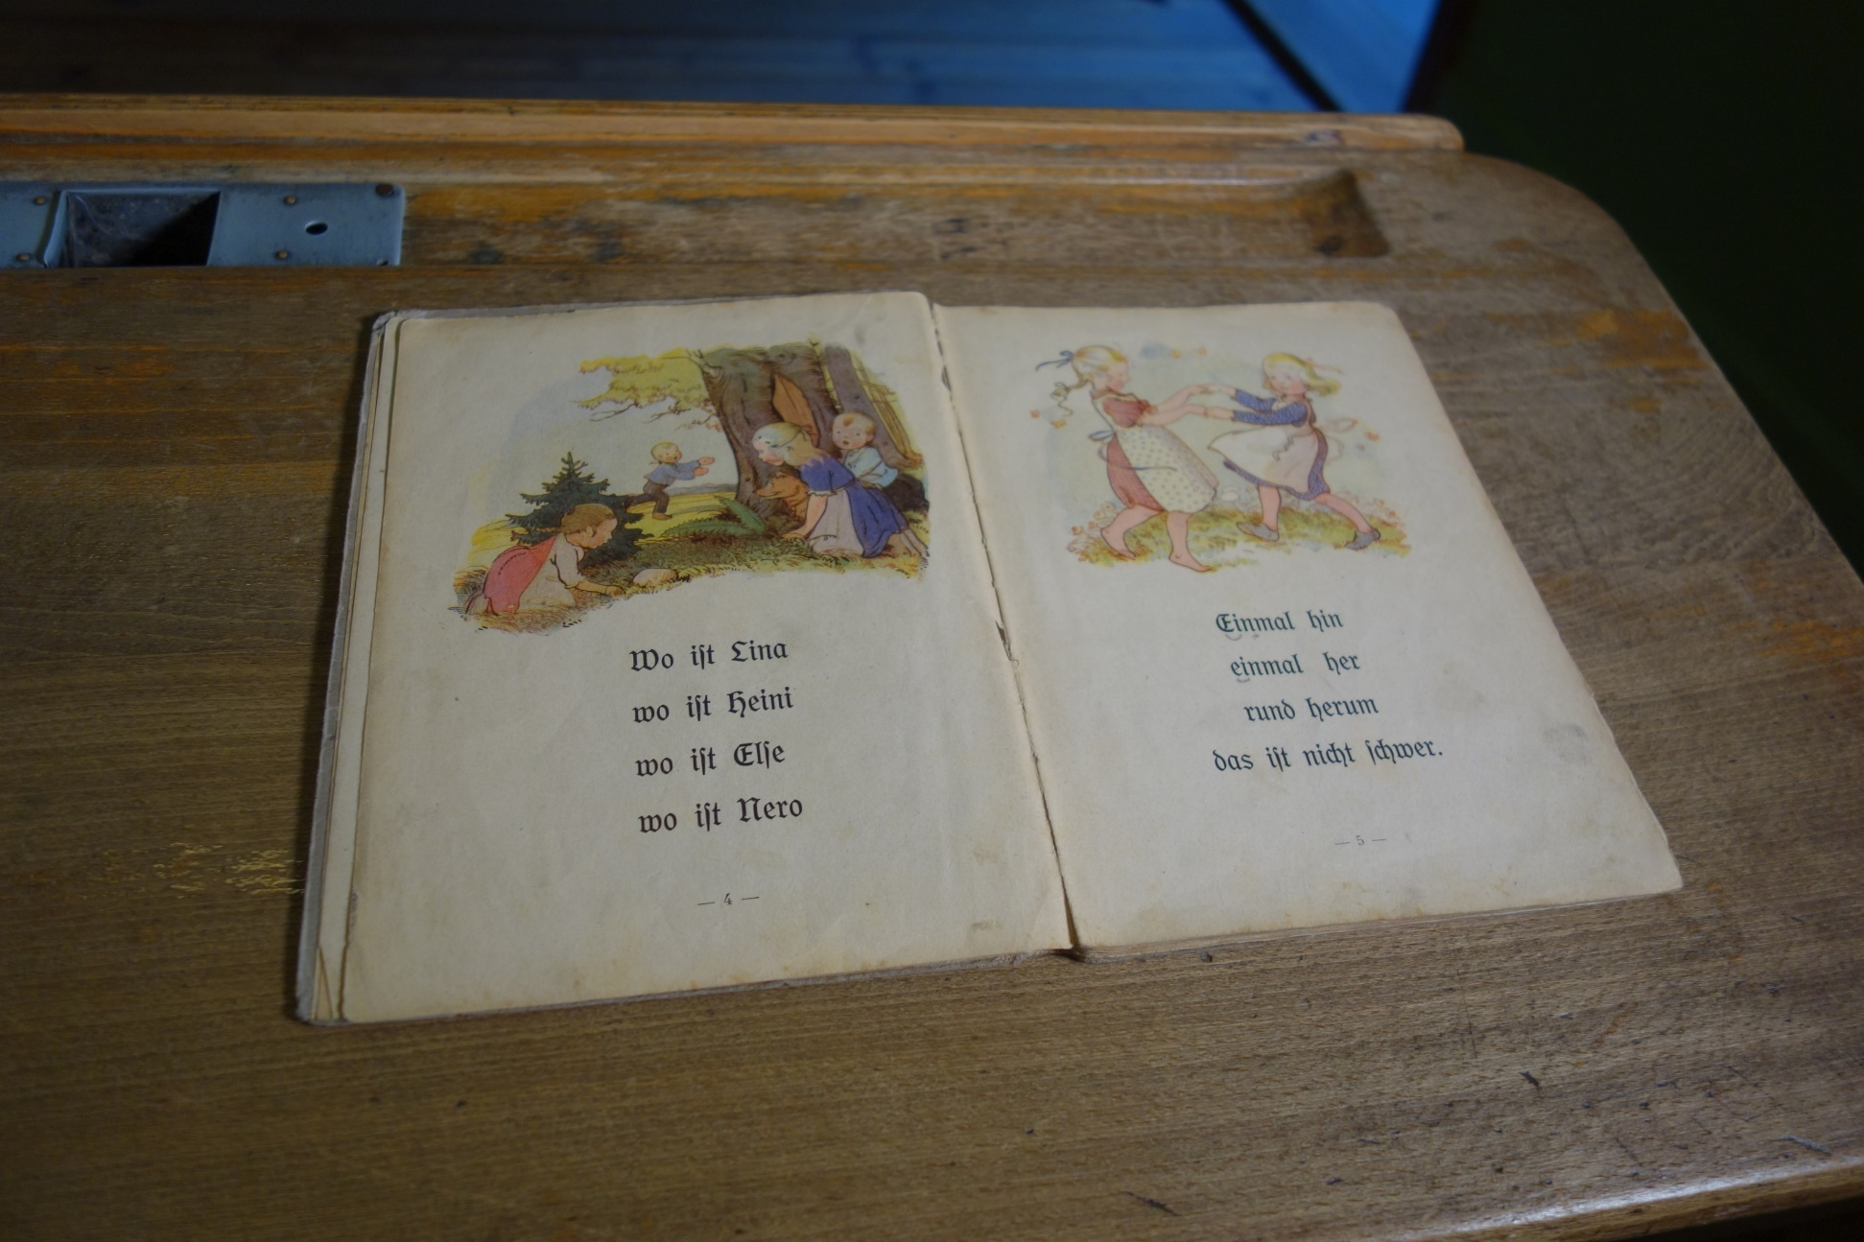
Schulbücher-Fotos
Foto 5
4/6
6/6
Zurück

Slide 70
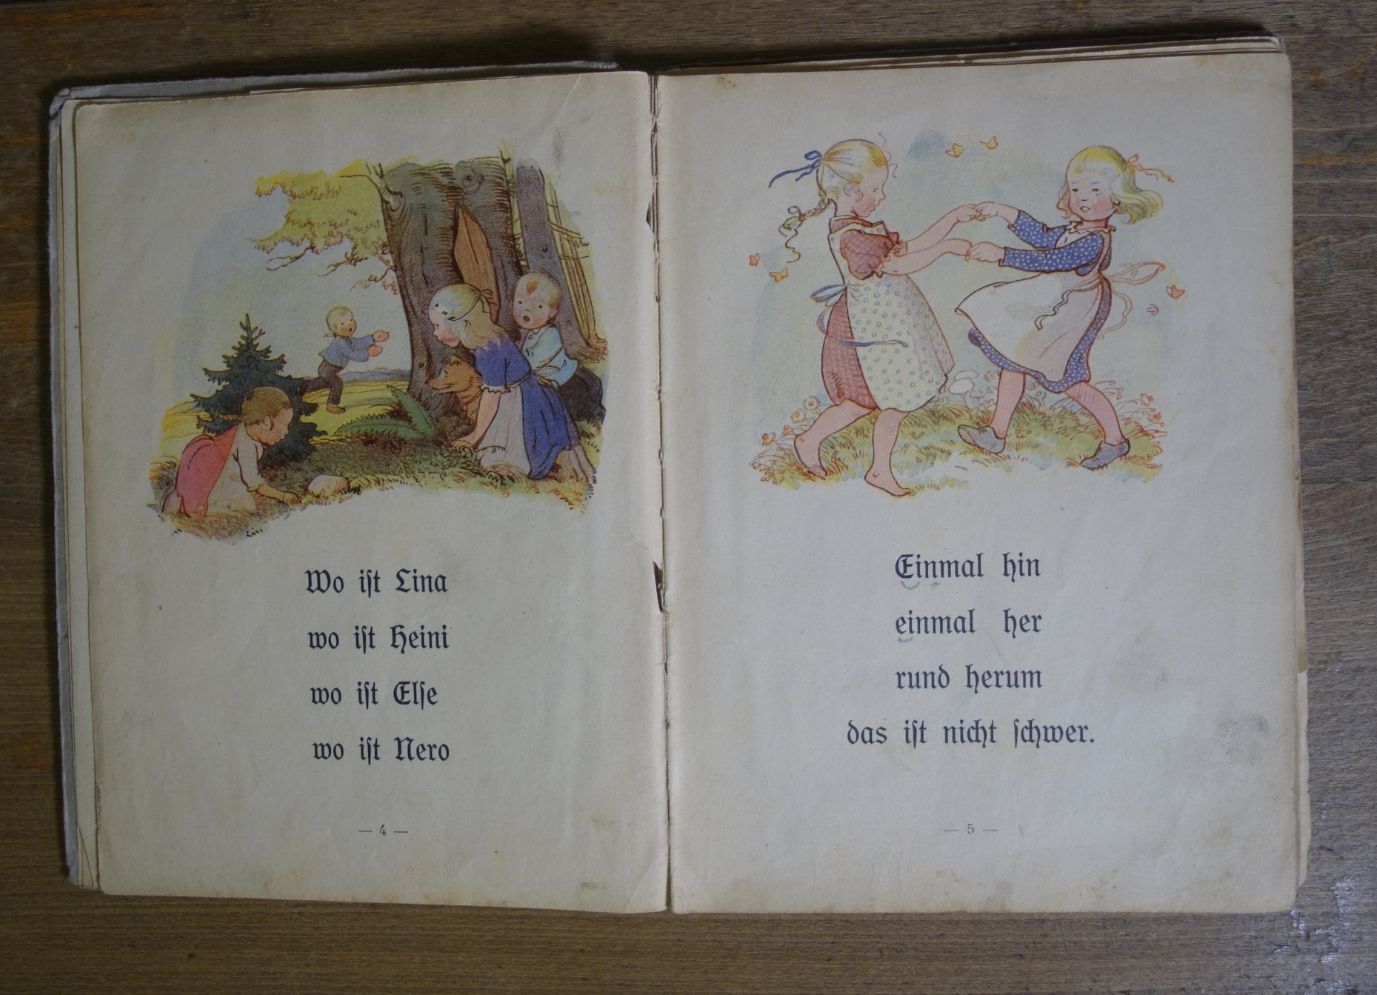
Schulbücher-Fotos
Foto 6
5/6
Zurück

Slide 71

Schulbücher-Forscherauftrag
Die Schulbücher sahen früher schon anders aus als deine Bücher heute… Schau dir vor allem die Bilder und die Schrift genau an.
Suche dir ein Foto von einer Schulbuchseite aus! Versuche den Text zu lesen! Schaffst du es?
Zurück

Slide 72
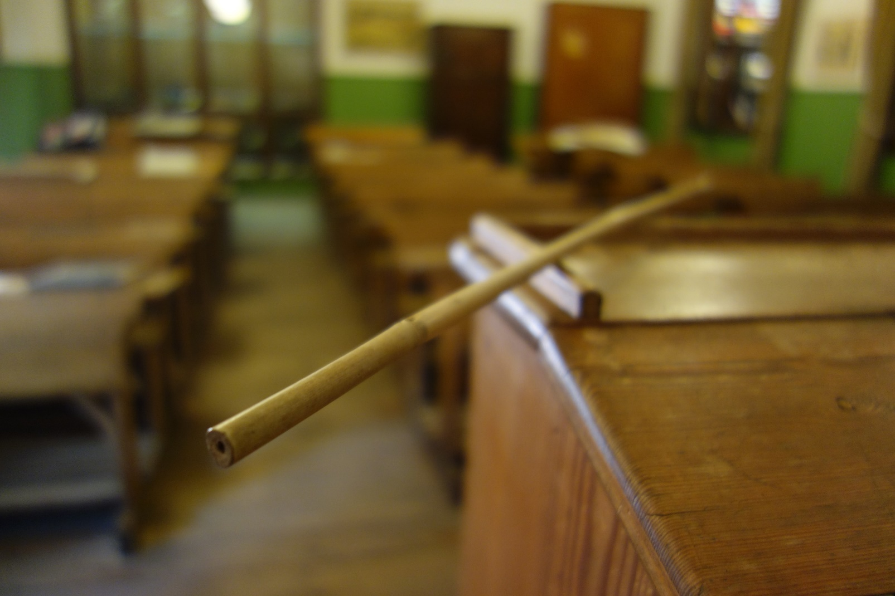
Belohnung und Bestrafung
Hier kannst du erfahren, wie wir in der Schule belohnt, aber auch bestraft werden. Schau dich doch mal um!

Slide 73
Belohnung und Bestrafung-Informationen
Wenn wir anderen Kindern helfen, uns besonders viel Mühe bei den Hausaufgaben geben oder eine Fleißaufgabe erledigt haben, bekommen wir manchmal ein Fleißkärtchen.
Wenn wir 20 Fleißkärtchen haben, dürfen wir uns eine kleine Überraschung aussuchen. Deswegen sammeln wir immer fleißig.
Auf den Fleißkärtchen steht manchmal ein kleines Lob und oft ist auch ein Bild dabei.
Allerdings werden wir nicht nur belohnt. Bei uns herrschen strenge Regeln, an die wir uns halten müssen.
Wenn wir diese Regeln nicht befolgen werden wir mit einem Prügelstock aus Bambus geschlagen. Das tut ganz schön weh, weshalb wir uns fast immer an jede Regel halten.
2/2
Zurück

Slide 74
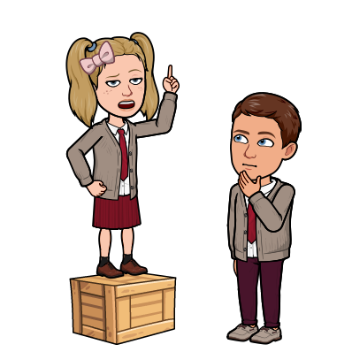
Belohnung und Bestrafung-Informationen
Allerdings gibt es auch andere Strafen. Beispielsweise schaut unser Lehrer erst einmal böse oder klopft auf den Tisch.
Außerdem müssen wir manchmal an unserem Platz aufstehen, neben unserer Bank oder sogar außen im Flur stehen.
Die Strafe ist davon abhängig, was wir falsch gemacht haben. Wenn man beispielsweise faul ist, muss man nachlernen. Wenn man unaufmerksam ist, muss man stehen und wenn man mit anderen streitet oder redet, muss man alleine sitzen.
Bearbeite jetzt den Forscherauftrag!
1/2
Zurück

Slide 75
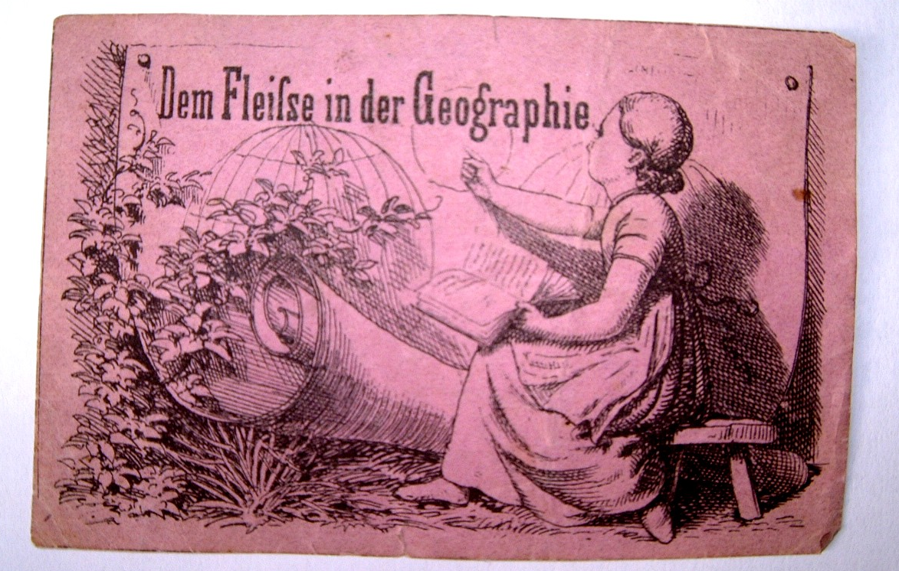
Belohnung und Bestrafung-Fotos
Foto 1
2/5
Zurück

Slide 76
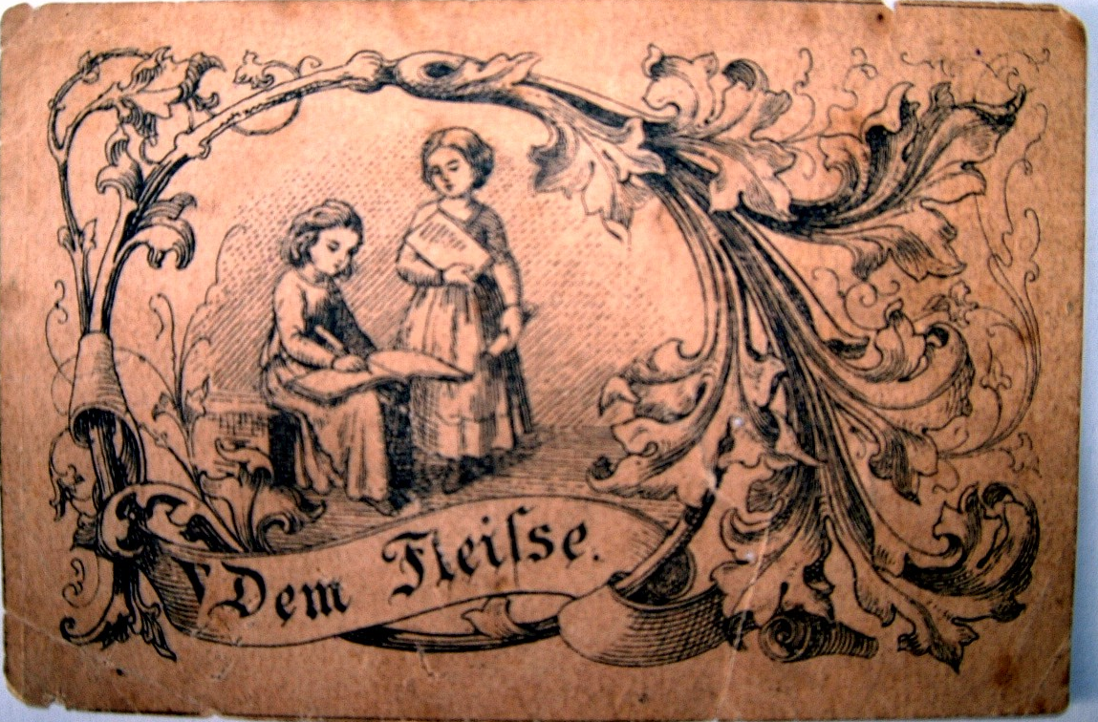
Belohnung und Bestrafung-Fotos
Foto 2
1/5
3/5
Zurück

Slide 77

Belohnung und Bestrafung-Fotos
Foto 3
2/5
4/5
Zurück

Slide 78

Belohnung und Bestrafung-Fotos
Foto 4
3/5
5/5
Zurück

Slide 79

Belohnung und Bestrafung-Fotos
Foto 5
4/5
Zurück

Slide 80
Belohnung und Bestrafung-Forscherauftrag
Puh, früher waren die Lehrer ganz schön streng und haben die Kinder sogar geschlagen, wenn sie etwas nicht richtig gemacht haben.
Gut, dass das heute nicht mehr so ist, oder?
  Welche Regeln gibt es in deiner Klasse?
  Wirst du auch so belohnt wie Gertrud und Hans, wenn du etwas gut gemacht hast und dich an die Regeln hältst?
  Was passiert, wenn du dich nicht an die Regeln hältst?
  Wie glaubst du war es für die Kinder früher, wenn sie wussten sie können so bestraft werden? Wie würde es dir gehen?
Zurück

Slide 81

Tierpräparate
Hier findest du Informationen und Bilder zu den Tieren, mit denen wir in HSU lernen. Das ist wirklich spannend!

Slide 82

Tierpräparate-Informationen
Manchmal hat unser Lehrer, wenn er ins Klassenzimmer kommt, ein Tier dabei. Das schaut wie echt aus! Ist es auch . . . Spitze Zähne, weiches Fell, braune Augen. Doch zum Glück leben die Tiere nicht mehr. Es sind ausgestopfte Tiere.
Aber so ist es wirklich cool. Wir können ein echtes Tier ganz aus der Nähe betrachten, es streicheln oder mit einer Lupe genauer untersuchen. Weglaufen oder beißen können sie ja zum Glück nicht mehr.
Auch Eier und echte Pflanzen werden manchmal mitgebracht. Die sind dann meistens in Schaukästen, sodass sie nicht kaputt gehen.
Zurück

Slide 83

Tierpräparate-Fotos
Foto 1
2/7
Zurück

Slide 84

Tierpräparate-Fotos
Foto 2
1/7
3/7
Zurück

Slide 85

Tierpräparate-Fotos
Foto 3
2/7
4/7
Zurück

Slide 86

Tierpräparate-Fotos
Foto 4
3/7
5/7
Zurück

Slide 87

Tierpräparate-Fotos
Foto 5
4/7
6/7
Zurück

Slide 88

Tierpräparate-Fotos
Foto 6
5/7
7/7
Zurück

Slide 89

Tierpräparate-Fotos
Foto 7
6/7
Zurück

Slide 90

Zeichnungen
Oft zeichnen wir im Unterricht sehr lange an einem Bild. Hier kannst du dir dieses Bild zum Thema Märchen genauer ansehen und dich über das Zeichnen an der Schule informieren.

Slide 91

Zeichnungen-Informationen
Im Zeichenunterricht lernen wir, wie man mithilfe eines Bildes eine Geschichte erzählt. Wir dürfen hier auf wirklich teures und gutes Papier mit hochwertigen Farben malen.
Immer wieder lernen wir einen neuen Stil. Damit sollen wir lernen, die Natur zu zeichnen. Aber hauptsächlich sollen wir Freude am Zeichnen entwickeln.
Wir zeichnen zum Beispiel Vögel, Käfer, Pflanzen, oder Sachen, die wir zuhause erleben.
Allerdings haben wir leider auch Lehrer an der Schule, die Zeichnen gar nicht mögen. Bei denen dürfen wir nicht Malen.
Bearbeite jetzt den Forscherauftrag!
Zurück

Slide 92

Zeichnungen-Forscherauftrag
Hans und Gertrud können wirklich toll zeichnen. Sie lernen neue Stile und zeichnen vor allem die Natur.
Schau dir deine Kunstbilder an.
Zeichnet ihr auch die Natur?
Suche dir ein Bild aus. Weißt du noch, warum ihr dieses Bild gemalt habt? Was solltest du lernen? (Falls nicht, frage deine Lehrerin und schreibe ihre Antwort auf!)
Zurück

Slide 93

Zeichnungen-Fotos
Foto 1
2/5
Zurück

Slide 94

Zeichnungen-Fotos
Foto 2
1/5
3/5
Zurück

Slide 95

Zeichnungen-Fotos
Foto 3
2/5
4/5
Zurück

Slide 96

Zeichnungen-Fotos
Foto 4
3/5
5/5
Zurück

Slide 97

Zeichnungen-Fotos
Foto 5
4/5
Zurück

Slide 98

Unterrichtsmaterialien des Lehrers
Hier findest du verschiedene Gegenstände, die bei uns vorne beim Lehrer stehen und ihm helfen uns schreiben, rechnen und lesen beizubringen.

Slide 99


Unterrichtsmaterialien des Lehrers-Informationen
In unserem Klassenzimmer befinden sich verschiedene Gegenstände, mit denen die Lehrkraft uns lesen, schreiben und rechnen beibringen kann.
Zum einen haben wir eine große Tafel, die im Raum verschoben werden kann.
Mit einem kleinen Rad an der Seite, kann der Lehrer verschiedene Flächen nach vorne bringen und weiter schreiben beziehungsweise zwischen Mathe und Deutsch wechseln.
Außerdem gibt es einen Eimer und einen Schwamm, um die Tafel zu putzen.
2/2
Zurück

Slide 100


Unterrichtsmaterialien des Lehrers-Informationen
Um die Schreibschrift zu lernen, hängt in unserem Klassenzimmer eine Schrifttafel.
Die Schrift heißt Sütterlinschrift oder einfach Sütterlin.
Sie wird seit 1911 also seit ca. 10 Jahren verwendet.
Zum Rechnen haben wir einen Rechenschieber.
Hier kann man die einzelnen Perlen verschieben und somit Rechenaufgaben lösen.
      Bearbeite den Forscherauftrag!
1/2
Zurück

Slide 101

Unterrichtsmaterialien des Lehrers-Fotos
Foto 1 – Die Tafel
2/8
Zurück

Slide 102

Unterrichtsmaterialien des Lehrers-Fotos
Foto 2 – Putzeimer für die Tafel
1/8
3/8
Zurück

Slide 103

Unterrichtsmaterialien des Lehrers-Fotos
Foto 3 – Schwamm für die Tafel
2/8
4/8
Zurück

Slide 104

Unterrichtsmaterialien des Lehrers-Fotos
Foto 4 – Tuch für die Tafel
3/8
5/8
Zurück

Slide 105

Unterrichtsmaterialien des Lehrers-Fotos
Foto 5 – Rad, um die Tafel zu drehen
4/8
6/8
Zurück

Slide 106

Unterrichtsmaterialien des Lehrers-Fotos
Foto 6 – Schrifttafel
5/8
7/8
Zurück

Slide 107

Unterrichtsmaterialien des Lehrers-Fotos
Foto 7 – Rechenschieber
6/8
8/8
Zurück

Slide 108

Unterrichtsmaterialien des Lehrers-Fotos
Foto 8 – Perlen des Rechenschiebers
7/8
Zurück

Slide 109

Unterrichtsmaterialien des Lehrers-Forscherauftrag
Früher haben die Lehrer viele Materialien verwendet. Aber auch heute benutzt dein Lehrer oder deine Lehrerin viele Dinge. Ist dir schon einmal aufgefallen, was das den ganzen Tag über ist? Nein? Dann beobachte heute mal ganz genau und schreibe auf…
Das Material benutzt mein Lehrer/ meine Lehrerin, um uns das Rechnen zu zeigen: …
Das Material benutzt mein Lehrer/ meine Lehrerin, um uns beim Schreiben/Lesen zu helfen: …
Das Material hängt bei uns an den Wänden im Klassenzimmer: …
Zurück

Slide 110

Waschzeug
Hier erfährst du, warum wir in unserem Klassenzimmer eine Waschstelle haben.

Slide 111
Waschzeug-Informationen
Wenn wir in der Früh in die Schule gehen, müssen wir erstmal eine halbe Stunde laufen. Manche Kinder brauchen sogar noch länger. Da kommt man schon mal ins Schwitzen!
Mein Freund Alfred kommt beispielsweise jeden Morgen direkt von der Arbeit im Stall seines Vaters in die Schule. Dann riecht er noch sehr nach Kühen und Schafen und deren Mist und ist voller Dreck.
Deswegen haben wir in der Klasse eine Waschschüssel mit einem Lappen und einem Handtuch. So kann sich jeder in der Früh sauber machen. Ansonsten würden wir Ärger von unserem Lehrer bekommen.
Bearbeite jetzt den Forscherauftrag!
Zurück

Slide 112

Waschzeug-Fotos
Foto 1
2/2
Zurück

Slide 113

Waschzeug-Fotos
Foto 2
1/2
Zurück

Slide 114

Waschzeug-Forscherauftrag
Die Kinder mussten sich also früher vor dem Unterricht erst einmal im Klassenzimmer waschen. Ist das heute genauso?
Was musst du dir waschen, wenn du ins Klassenzimmer kommst?
Warum ist das so? War das schon immer so?
Zurück

Slide 115

Puh! Das war aber ein anstrengender Tag. Ich freue mich schon mit meinen Freunden in den Wald zu gehen, nachdem ich Vater bei der Arbeit geholfen habe! Was hast du heute geplant?
Ich muss Mutter beim Wäschewaschen helfen. Danach treffe ich mich mit Hildegard zum Puppen spielen. Mama hat mir eine neue genäht!

Slide 116
QUELLEN
Quellen:
Informationen aus dem Schulmuseum Nürnberg
Fotos:
Schulmuseum Nürnberg
Pixabay
Cliparts:
erstellt mit Bitmoji
Thumbnail:
Milena Matticka
Interaktive PDF:
Katharina Feurer in Zusammenarbeit mit Franziska Starke
© 2022 Katharina Feurer in Zusammenarbeit mit Franziska Starke und dem Schulmuseum Nürnberg

